Slide 1
python⾃动化selenium项⽬
学前必读，该笔记是新书《Python3 ⾃动化测试实战 Selenium4 》简明版本。同学⼀定要根据笔记中的素材多练，弄懂每⼀个知识点底层逻辑，有问题请联系wx: tian136361918，
前⾔：
●
内卷时代测试⼈员如何⾯对？ 逃避 还是提⾼⾃⼰？
●
为什么要学习selenium？
●
内功如何修炼
学习⽬标：
●
学会selenium环境搭建、不同浏览器驱动
●
虚拟环境与代码异常原因分析
●
⼗六⼤元素定位
●
源码解读-从源码中学习常⽤⽅法
●
特殊⽅法场景应⽤
1.1、Windows环境搭建
●
Python环境
官⽹:https://www.Python.org/
a、对应的操作系统对应的版本

Slide 2
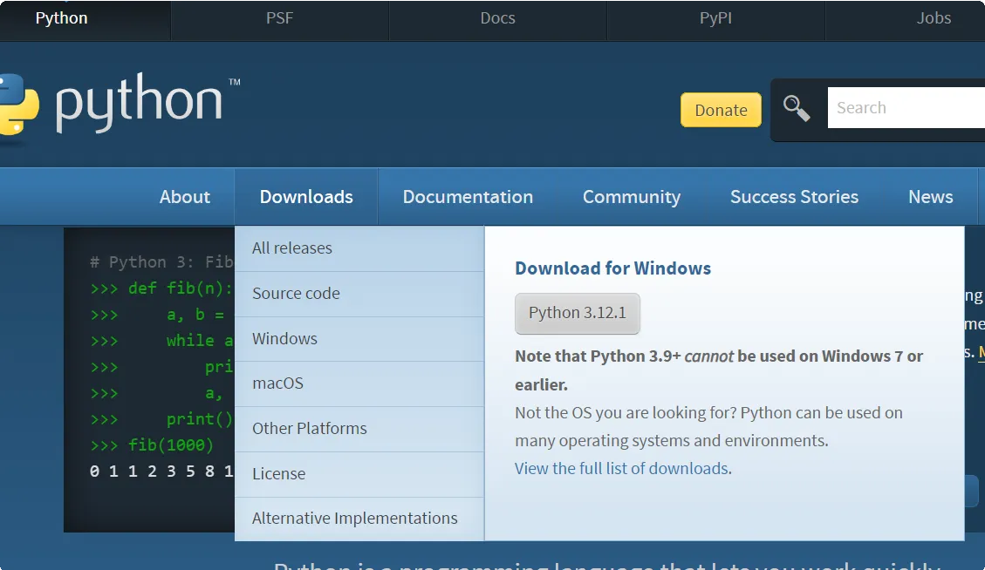
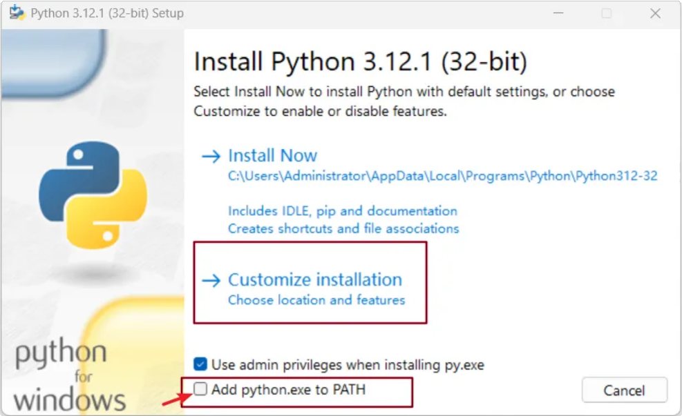
“
b、安装时选择 Add Python 3.10 to PATH
●
Pycharm环境搭建
下载地址：https://www.jetbrains.com/pycharm/download/

Slide 3
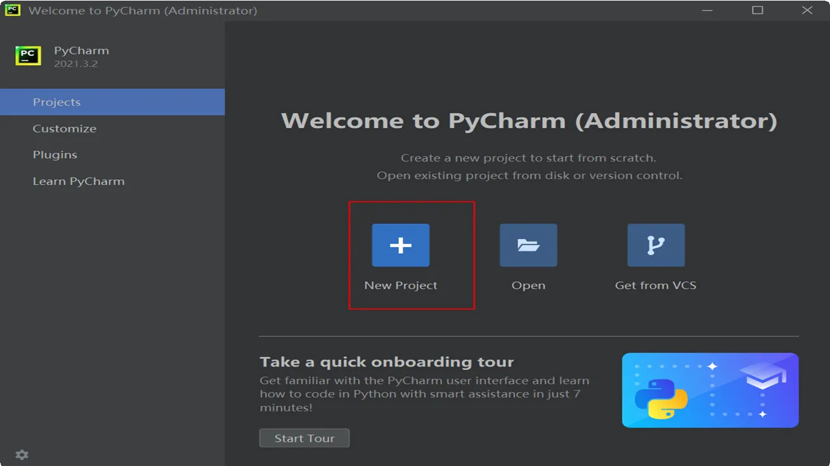
●
pip介绍
Python有成千上万的宝藏库，这些库相当于是已经集成好的⼯具，只要安装就能在Python⾥使⽤。它们可以处理各式各样的问题，⽆需你再造轮⼦，⽽且随着社区的不断更新维护，有些库越来越强⼤，⼏乎能媲美企业级应⽤。
” ”
怎么下载安装呢？它们被放在⼀个统⼀的 仓库 ⾥，名叫PyPi（Python Package Index），
所有的库安装都是从这⾥调度。
有了仓库之后，还需要有管理员，pip就是这样⼀个⻆⾊。pip把库从PyPi取出来，然后安装到 Python⾥，还可以管理安装好的库，⽐如更新、查看、搜索、卸载等等
换成国内源：
1、临时⽅式
pip install -i http://mirrors.aliyun.com/pypi/simple/ --upgrade h5py --trusted-host mirrors.aliyun.com
2、永久⽅式
C:\Users\⽤户名\AppData\Roaming 在Roaming⽂件夹下新建pip⽂件夹 pip.ini配置⽂件，
⽂件内容如下：（快捷键：win +r ; 输⼊%appdata%）
Python
1 [global] index-url = https://pypi.tuna.tsinghua.edu.cn/simple [install] tru sted-host=mirrors.aliyun.com

Slide 4
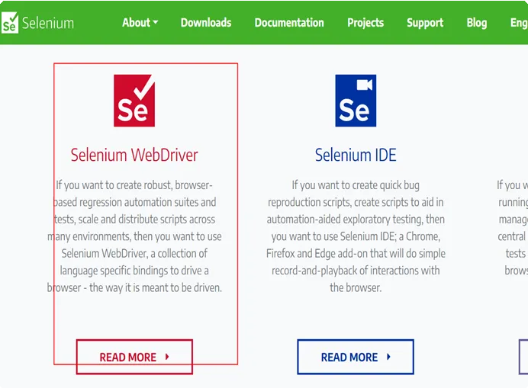
pip命令：
pip使⽤命令
Python
#pip install xx (selenium) 安装软件
#pip install selenium==3.6.0安装版本是3.6.0 selenium
#pip install -U xx 更新 update缩写
#pip uninstall Package 卸解软件
#pip install xx –upgrade
#pip freeze 查看已安装版本或#pip list
#pip show xx 查看某个包的版本
#python setup.py install
离线包安装命令
pip官⽹：
https://pypi.org/project/selenium/#files
●
Selenium环境搭建
官⽹：https://www.selenium.dev/
●
驱动安装
1、⾕歌驱动:http://npm.taobao.org/mirrors/chromedriver/

Slide 5
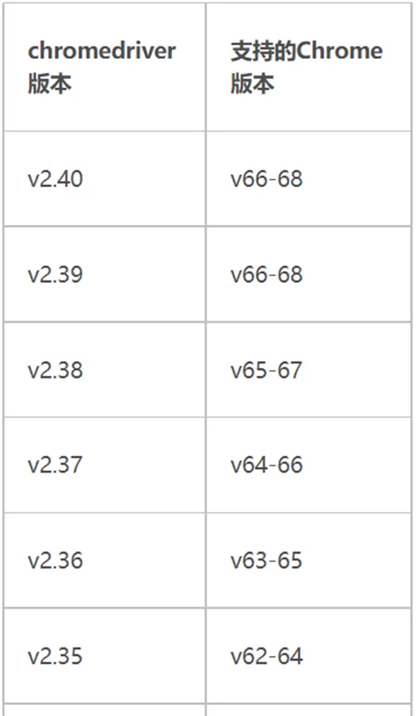
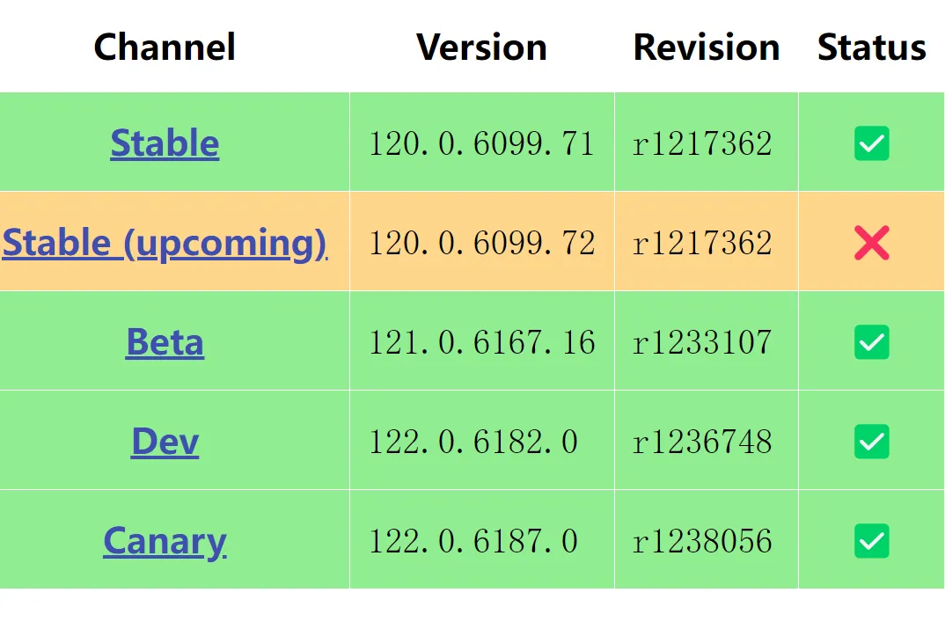
新版本驱动下载：https://googlechromelabs.github.io/chrome-for-testing/
126版本：https://googlechromelabs.github.io/chrome-for-testing/
2、⽕狐驱动⽹址: https://npm.taobao.org/mirrors/geckodriver/
3、Edge驱动⽹址：

Slide 6
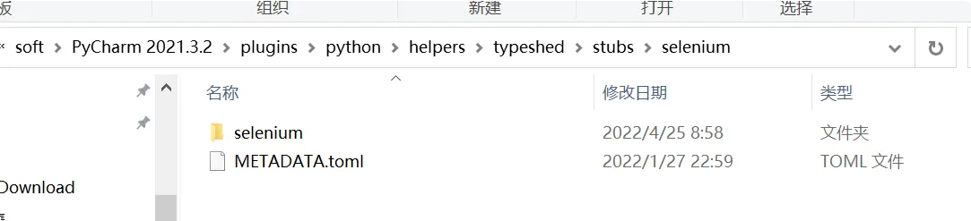
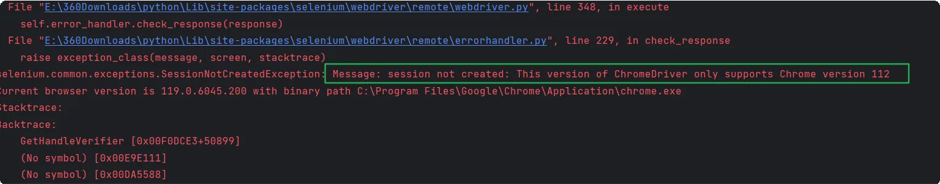
https://developer.microsoft.com/en-us/microsoft-edge/tools/webdriver/
测试脚本：
#
Python
#coding=utf-8
from selenium import webdriver
path= '../chromedriver.exe'
#selenium4新增了Service⽅法
#path1=Service(r'D:\dr\geckodriver.exe')
driver = webdriver.Chrome(path)
driver.get('https://www.baidu.com/'
8
注意：环境异常分析
（1） pycharm⾃带selenium模块，D:\soft\PyCharm 2021.3.2\plugins\python\helpers\typeshed\stubs\selenium
(2) 不同环境导致找不到库
版本匹配异常
●
Mac 系统环境搭建
1、下载mac版python

Slide 7
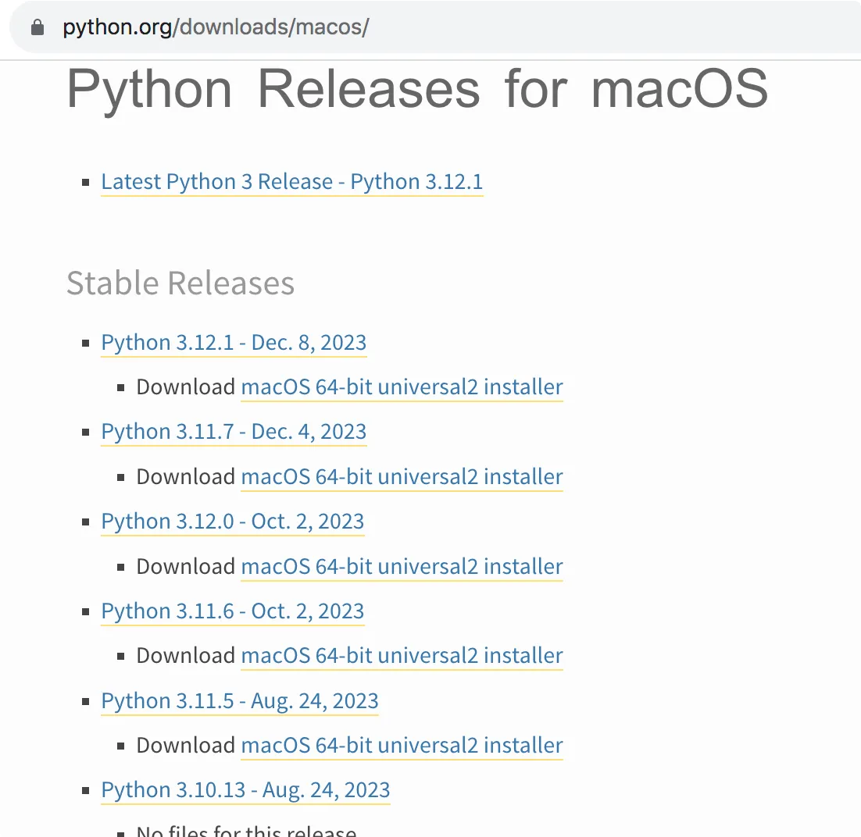
2、默认安装路径：
#/Library/Frameworks/Python.framework/Versions/3.11设置默认python版本：
Basic
设置 Python 3 为默认版本，先打开终端，输⼊如下命令打开配置⽂件:
#vim ~/.bash_profile
在配置⽂件中加⼊以下内容:
alias python="/Library/Frameworks/Python.framework/Versions/3.11/bin/python
3"
alias pip="/Library/Frameworks/Python.framework/Versions/3.11/bin/pip3"
保存并退出，然后执⾏以下命令:
#source ~/.bash_profile
在命令⾏窗⼝中输⼊“python”，显示“Python 3.11.1”，说明版本切换成功
3、驱动选择mac专属版

Slide 8

Basic
#coding=utf-8
from selenium import webdriver
from selenium.webdriver.chrome.service import Service
from selenium.webdriver.common.by import By
import time
#driver路径
path =Service('/Users/tim/Downloads/chromedriver')
driver = webdriver.Chrome(service=path)
#打开登录⻚⾯
driver.get('file:///Users/tim/Desktop/se/book/login.html')
---------------------------------------------------------------------------
--
1.2、⼗六⼤定位
元素定位意义？
ID
例:素材为资料包中login.html⽹⻚

Slide 9
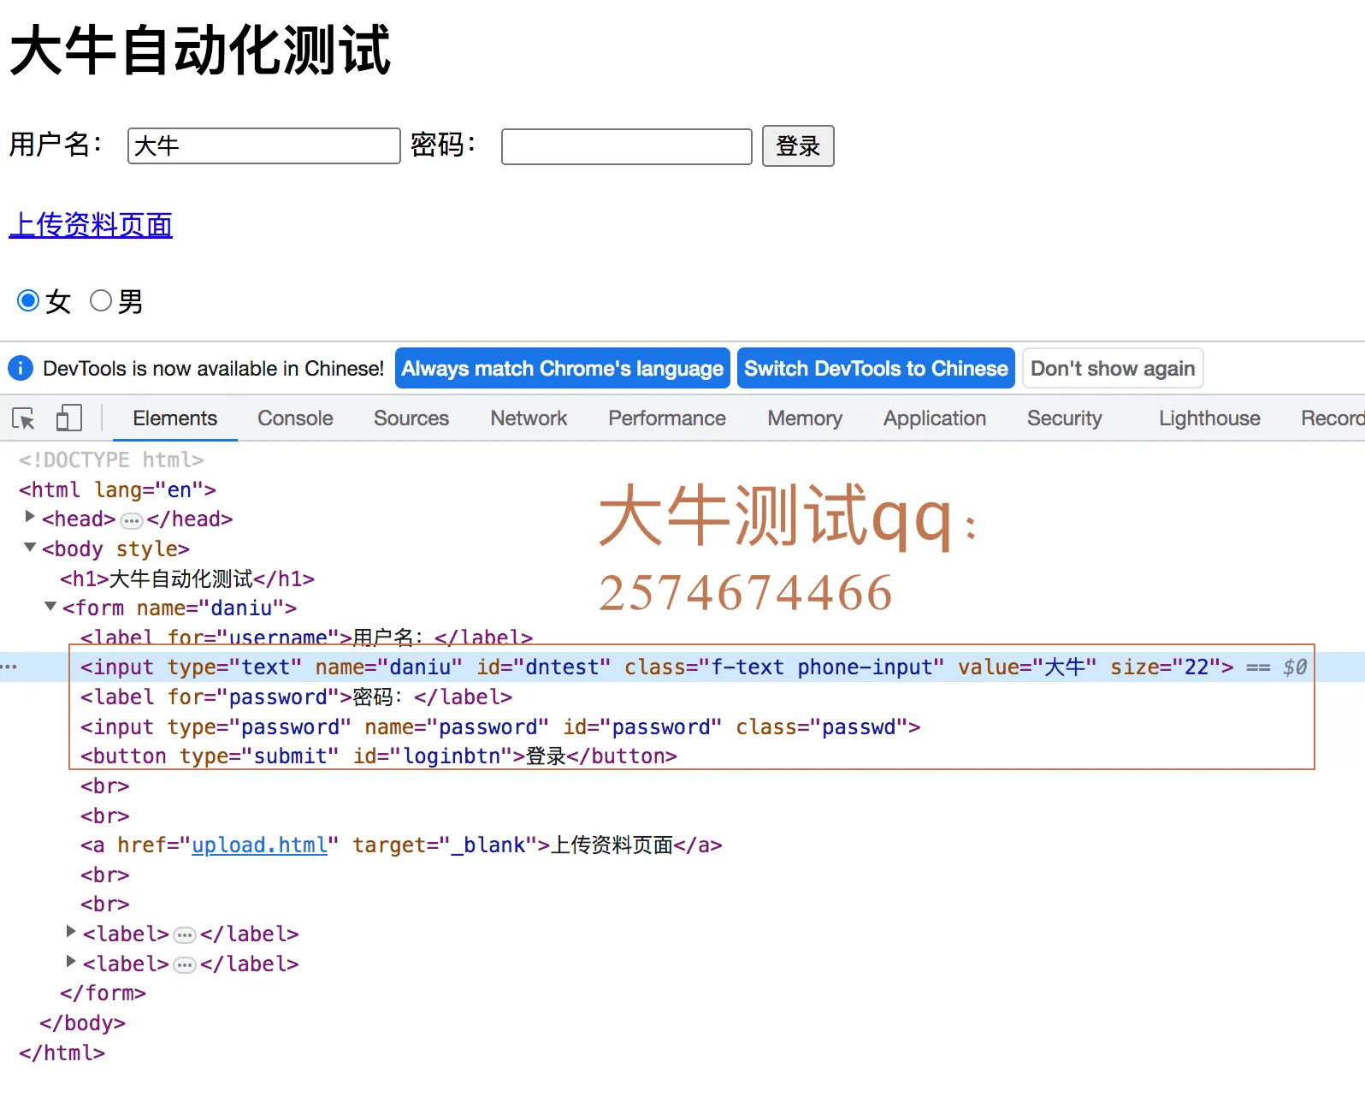
⽤户名id为"dntest"
 | id定位 | Python
1 | from selenium import webdriver
2 | from selenium.webdriver.chrome.service import Service
3 | from selenium.webdriver.common.by import By
4 | import time
5 | path =Service('/Users/tim/Downloads/chromedriver')
6 | driver = webdriver.Chrome(service=path)
7 | #打开登录⻚⾯
8 | driver.get('file:///Users/tim/Desktop/selenium/book/login.html')
9 | #⽤户名输⼊测试
10 | driver.find_element(By.ID,"dntest").send_keys("⼤⽜测试")
●
NAME （素材为login.html⽹⻚）

Slide 10
例:⽤户名⽂本框name为"daniu"
源码 Python
def find_element(self, by=By.ID, value: Optional[str] = None) -> WebElemen t:
"""
Find an element given a By strategy and locator. 4
5
6
7
8
9
10
11
:Usage:
::
element = driver.find_element(By.ID, 'foo')
:rtype: WebElement """
name定位
Python
1 driver.find_element(By.NAME,"daniu").send_keys("⼤⽜测试")
LINK_TEXT
“ ”
例：单击login.html 上传资料⻚⾯
Python
1 driver.find_element(By.LINK_TEXT,"上传资料⻚⾯").click()
PARTIAL_LINK_TEXT
“ ”
例：单击login.html 上传资料
Python
1 driver.find_element(By.PARTIAL_LINK_TEXT,"上传资料").click()
●
TAG_NAME

Slide 11
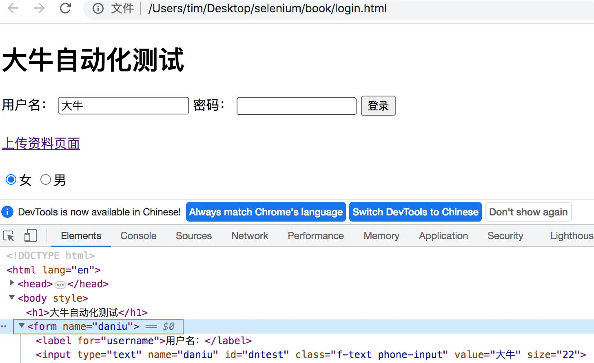
例:login.html⻚⾯获取form标签name属性"daniu"并输出
Python
1 print(driver.find_element(By.TAG_NAME,"form").get_attribute("name"))
CLASS_NAME
例:login.html⻚⾯密码框："passwd"
Python
1 driver.find_element(By.CLASS_NAME,"passwd").send_keys("testdaniu")
●
CSS_SELECTOR

Slide 12
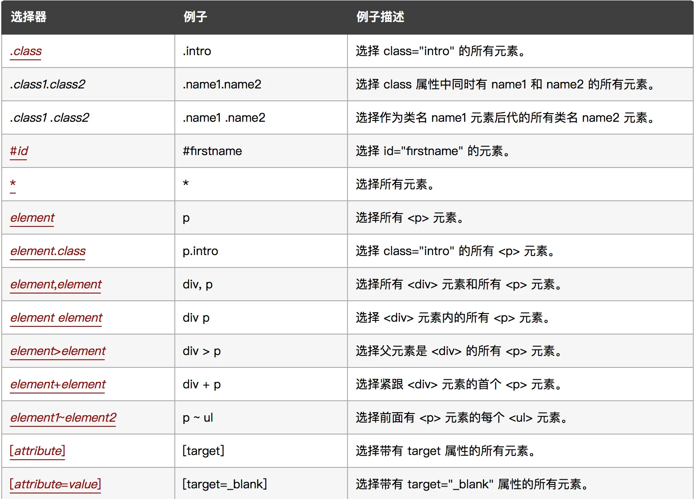
https://www.w3school.com.cn/cssref/css_selectors.asp
例：class⽅式
Python
#text与phone之间空格加⼊“.”
driver.find_element(By.CSS_SELECTOR,".f-text.phone-input").send_keys("技术"
)
#⽤.f-text也可
driver.find_element(By.CSS_SELECTOR,".f-text").send_keys("技术")
#⽤class=’f-text phone-input’text与phone之间空格不需处理
driver.find_element(By.CSS_SELECTOR,"[class='f-text phone-input']").send_ke ys("技术")
id ⽅式
Python
driver.find_element(By.CSS_SELECTOR,"#dntest").send_keys("⼤⽜测试")
name⽅式

Slide 13
Python
1 driver.find_element(By.CSS_SELECTOR,"input[name='daniu']").send_keys("⼤⽜测试")
XPATH
绝对路径：例，⼤⽜测试⽤户名 -- html/body/form/input[1]
Python
1 driver.find_element(By.XPATH,"html/body/form/input[1]").send_keys("⼤⽜测试"
)
相对路径：
#login.html登录⽤户名标签是“input”
Python
1 driver.find_element(By.XPATH,"//input[@id='dntest']").send_keys("技术")
#多个属性条件之间可⽤and
Python
1 （By.XPATH,"//*[@id='dntest'and @name='daniu']"）
#or表示只需⼀个属性条件满⾜即可
Python
1 (By.XPATH,"//*[@id='dntest' or @name='daniu']")
模糊定位：
starts-with与contains例：

Slide 14
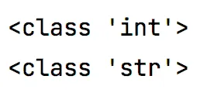
Python
#login.html⻚⾯,⽤户名为例，id属性"dntes"开头定位
By.XPATH,'//input[starts-with(@id,"dntes")]
#login.html⻚⾯,⽤户名为例，id属性"ntes"开头定位
By.XPATH,'//input[contains(@id,"ntes")]
1.22 表格定位
学习表格定位前，先熟悉python基础，有基础的同学飘过
python 变量不需要声明类型
Python
x = 5 int类型
x = "selenium"字符串
字符串类型
Python
#coding=utf-8
from_station = "杭州很漂亮"
print(from_station)
print(from_station[1:2])
print(from_station[0:1])
●
if语句

Slide 15


Python
1 书写规则
2
#coding=utf-8
a = 5
if a > 5:
print("数字⼤于5")
elif a < 10:
print("数字⼩于5")
else:
print("数字等于5")
●
列表
Python
1 list1 = ["selenium","appium","python","automation"] 2
3 对列表操作
4
5 取值:list1[1]、list1[2:4]、list1[-2]
6
7 增加:list1.append('') 实现在列表最后添加⼀个元素，并且⼀次只能添加⼀个元素
8
9 删除: del list1[1] 10
11 insert()⽅法：在特定位置上添加元素
12
13 list1.insert(0,"dntest")
14
15 remove()⽅法：其作⽤是可以删除列表中的特定元素
16
17 pop()
18
19
20
21
22
23
24
将列表中的最后⼀个元素返回，并将其从列表中删除
def pop(self, *args, **kwargs): # real signature unknown """
Remove and return item at index (default last).
Raises IndexError if list is empty or index is out of range. """
pass
⾯试题append与extend区别：
append:

Slide 16


⼀次只能追加⼀个数据
追加的数据是元组、列表、集合、字典，该函数会将他们当作⼀个整体追加到原来的列表中 extend:
该函数会将可迭代对象中的元素逐⼀添加到原列表中，
单独的整型、浮点型是不可以⽤extend函数的,如extend(3),extend(3.3)
●
for循环
法⼀
Python
1 #coding=utf-8
2
3
4
5
6
#使⽤for循环来遍历列表list1中的所有的元素 #第⼀种⽅式
for l in list1: print(l)
法⼆ range⽅式
Python
for index in range(len(list1)):
print(list1[index])
range
Python
1 range(start, stop[, step])
start: 计数是从start开始的，默认是从0开始的。 stop: 计数到stop结束，但是不包括stop⾃身。 step: 步⻓，默认为1。
例1：

Slide 17


Python
#coding=utf-8
for i in range(10):
print(i)
4 print("***************")
5
例2：
Python
for j in range(2,10,2):
print(j)
print("***
●
元组：tuple
⽤⼩括号表示
Python
1 tu = ('a', 'b', 6, 5)
2 tu[0]
3 tu[1:2]
len(tu)
#占⽤控件
#list1. sizeof ()
注：⾼频⾯试题元组与列表区别
① tuple⼀旦创建完毕，就不能修改了
② ⽤( )替代了[ ]
③ 元组性能⽐列表好
占⽤空间⼩ 逐个分配空间
●
Python格式化字符串

Slide 18
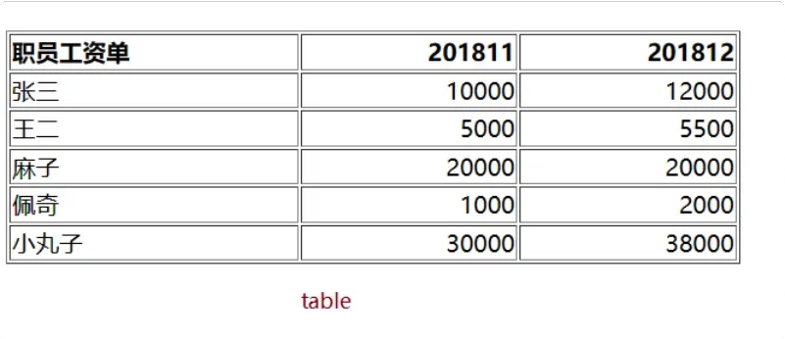
①、%s ,%d,%f(浮点型)
Python
str1="tim"
price =3000
print("【%s】,【%d】" %(str1,price))
②、format
Python
1
#下标占位
print("【{1}】,【{0}】".format("daniutest",3000))
#变量名
print("【{name}】,【{price}】".format(name="daniutest",price=3000))
③、格式化f
Python
# 格式化fstr1 = 'timtest'
price = 3000
print(f'机构是：{str1},价格是：{price}')
打开资料包中table1.html⽹⻚，学习表格定位
例1：打印所有元素

Slide 19
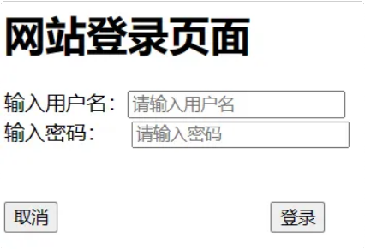
定位表格中具体元素举例
例：在被测试⽹⻚的表格中定位第 3 ⾏第 3 列的单元格，XPath 定位表达式为：
//*[@id="table1"]/tbody/tr[3]/td[3] 对应的 Python 定位语句是：
Python
1 driver.find_element(By.XPATH, ‘//*[@id="table1"]/tbody/tr[3]/td[3]’)
在表达式中，tr[3]表示第 3 ⾏，td[3]表示第 3 列。使⽤ CSS 定位，则表达式为： #table1 > tbody > tr:nth-child(3) > td:nth-child(3)
Python
1 ("By.CSS_SELECTOR","#table1 > tbody > tr:nth-child(3) > td:nth-child(3)")
●
关联元素定位策略
资料包中relative_locator1.html⻚⾯
例1：above
“
使⽤关联元素定位策略时，需要引⼊ locate_with，引⼊语句为 from selenium.
”
webdriver.support.relative_locator import locate_with 。
通过 Above 模式获取 relative locator 对象。
relative locator 对象以参数的形式传⼊⽅法 find_element。

Slide 20
Python
#通过relative locator的above⽅式先获取到password input,然后再获取username inpu t.
username_locator = locate_with(By.TAG_NAME,"input").above({By.ID: "id_pass"
})
username = driver.find_element(username_locator)
username.send_keys('⼤⽜测试')
例2：below
“ ”
Below 模式使⽤⽅式为 locate_with(By.TAG_NAME,"input").below 。
Python
password_locator = locate_with(By.TAG_NAME,"input").below({By.ID: "id_usern ame"})
password = driver.find_element(password_locator)
password.send_keys('daniu')
例3：Left of
案例：获取登录按钮，再执⾏取消
Python
cancel_locator = locate_with(By.TAG_NAME,"button").to_left_of({By.ID: "id_l ogin"})
cancel_element = driver.find_element(cancel_locator)
print(cancel_element)
例4：Right of
Python
#通过关联元素定位策略的Left of模式先获取“登录”按钮，然后获取“取消”按钮
cancel_locator = locate_with(By.TAG_NAME,"button").to_left_of({By.ID: "id_l ogin"})
cancel_element = driver.find_element(cancel_locator)

Slide 21

例5：Near模式，即⽬标元素在某元素的附近
Python
locator = locate_with(By.TAG_NAME,”label”).near({By.ID:“id_username”})
element = driver.find_element(label_username_locator)
print(label_username_element)
例6： Chaining relative locators 模式
⽬标元素的位置既满⾜在元素 A 的 Above 位置，⼜满⾜在元素 B 的 Right of 位置
Python
locator = locate_with(By.TAG_NAME,"button").below({By.ID:
"id_label2"}).to_left_of({By.ID: "id_login"})
element = driver.find_element(cancel_button_locator) #输出元素对象
print(cancel_button_element)
-----------------------------------------------------------------------
-----
1.3 源码中学习常⽤⽅法
、
1. send_keys
-- 应⽤场景：⽂本框输值
例：login.tml⻚⾯输⼊⽤户名

Slide 22
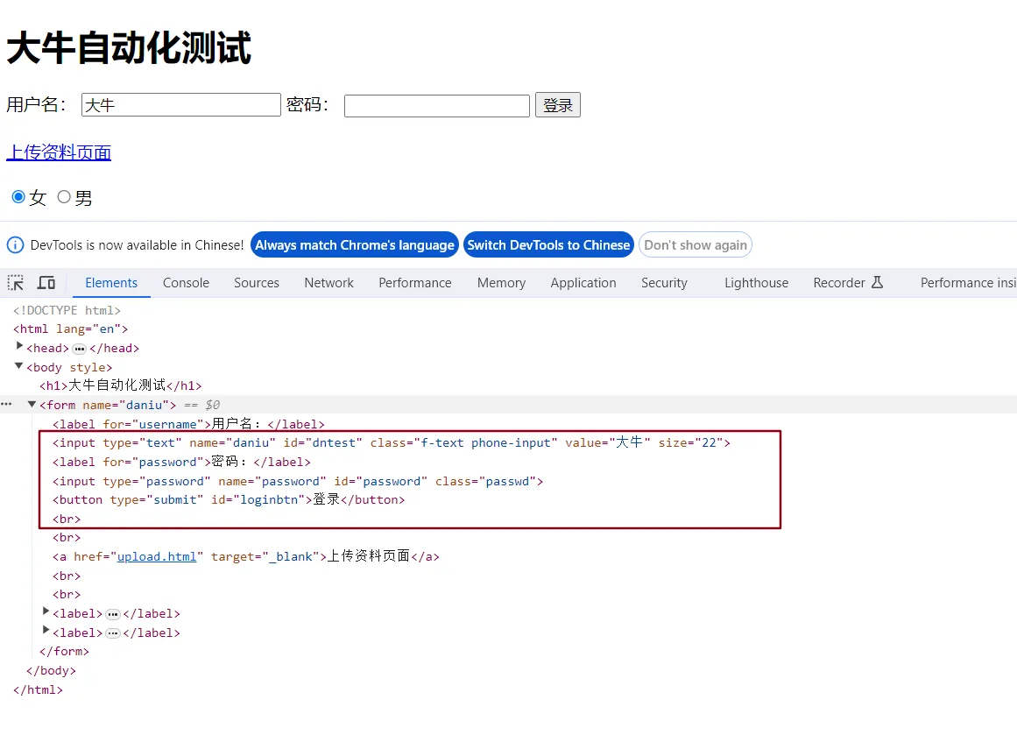
源码：

Slide 23


Python
def send_keys(self, *value) -> None:
"""Simulates typing into the element. 3
4
5
:Args:
- value - A string for typing, or setting form fields.
tting
For se
6
7
8
9
10
11
12
13
14
15
16
17
18
19
file inputs, this could be a local file path.
Use this to send simple key events or to fill out form fields::
form_textfield = driver.find_element(By.NAME, 'username') form_textfield.send_keys("admin")
This can also be used to set file inputs.
::
file_input = driver.find_element(By.NAME, 'profilePic') file_input.send_keys("path/to/profilepic.gif")
# Generally it's better to wrap the file path in one of the me
20
thods
# in os.path to return the actual path to support cross OS tes
21
ting.
# file_input.send_keys(os.path.abspath("path/to/profilepic.gi
22
23
24
25
26
27
28
f"))
"""
# transfer file to another machine only if remote driver is used # the same behaviour as for java binding
if self.parent._is_remote: local_files = list(
map(
lambda keys_to_send: self.parent.file_detector.is_local_fi le(str(keys_to_send)),
"".join(map(str, value)).split("\n"),
29
30
31
32
33
34
35
36
37
38
39
)
)
if None not in local_files: remote_files = []
for file in local_files: remote_files.append(self._upload(file))
value = "\n".join(remote_files)
self._execute(
Command.SEND_KEYS_TO_ELEMENT, {"text": "".join(keys_to_typing(valu e)), "value": keys_to_typing(value)}

Slide 24
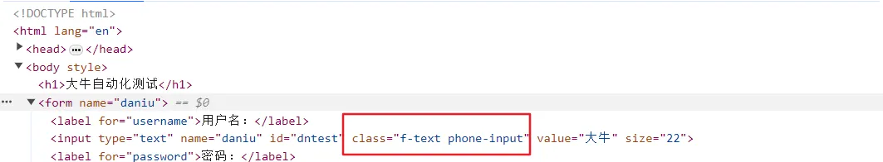
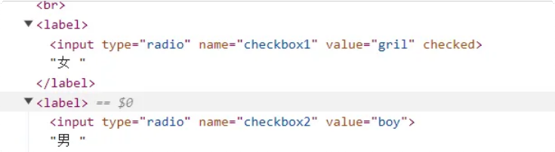
40 )
2. click
--应⽤场景：单击
click ⽅法⽤于实现单击操作，如 button 登录操作，以 login.html ⻚⾯登录为例，示例 代码如下：
Python
1 driver.find_element(By.ID,"loginbtn").click()
3. get_attribute
login.html⻚⾯ class属性
4. is_selected
-- 应⽤场景：常⽤于检查选择框状态是否选中返回值：True/False
login.html ⻚⾯ 男/⼥

Slide 25

Python
print(driver.find_element(By.NAME,"checkbox1").is_selected())
print(driver.find_element(By.NAME,"checkbox2").is_selected())
5. is_enabled
返回值：True/False
判断⻚⾯元素是否可⽤，可⽤则返回 True，不可⽤则返回 False。 如 login.html ⽤户名为可⽤状态，则返回 True，示例代码如下
Python
1 print(driver.find_element(By.ID,"dntest").is_enabled)
Python
1
2
3
def is_enabled(self) -> bool:
"""Returns whether the element is enabled."""
return self._execute(Command.IS_ELEMENT_ENABLED)["value"]
6. is_displayed
-- 应⽤场景：是否显示，⾁眼可⻅返回值：True/False
Python
1 print(driver.find_element(By.ID,"dntest").is_displayed)
7. maximize_window
-- 最⼤化

Slide 26
Python
1 driver.maximize_window()
8. fullscreen_window
-- 全屏
Python
1 driver.fullscreen_window()
2
9. minimize_window
-- 最⼩化
Python
1 driver.minimize_window()
text
-- linkText("上传附件")
Python
driver.find_element(By.LINK_TEXT,"上传资料⻚⾯").get_attribute
('textContent')
driver.find_element(By.LINK_TEXT,"上传资料⻚⾯").text
11. clear
“ ”
应⽤场景：清空，如有初始值先 清空

Slide 27


login.html⽤户名
Python
1 driver.find_element(By.ID,"dntest").clear()
源码：
Python
1
2
3
def clear(self) -> None:
"""Clears the text if it's a text entry element.""" self._execute(Command.CLEAR_ELEMENT)
12. driver.back() 后退
Python
#浏览器⼯具栏向后操作
driver.back();
13. driver.forward() 前进
Python
#浏览器⼯具栏向前操作
driver.forward();
14. close()
关闭浏览器，多个tab只关闭当前。⽼版本driver不会退出

Slide 28
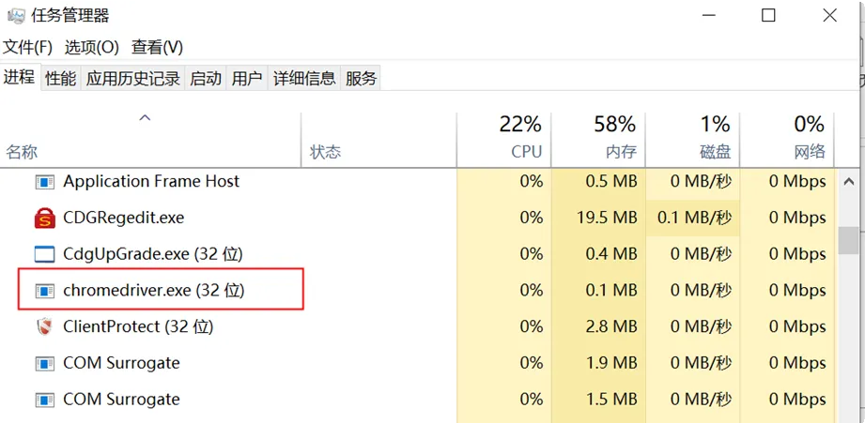
15. quit
关闭并driver退出，多个tab⼀起关闭
16. current_url login.html⻚⾯
Python
1 print(driver.current_url)
17. driver.current_window_handle
current_window_handle ⽅法⽤于返回窗⼝句柄，即标识窗⼝字符串
Python
1 driver.current_window_handle
18. refresh
-- 刷新
Python
#刷新当前⻚⾯
driver.refresh()

Slide 29
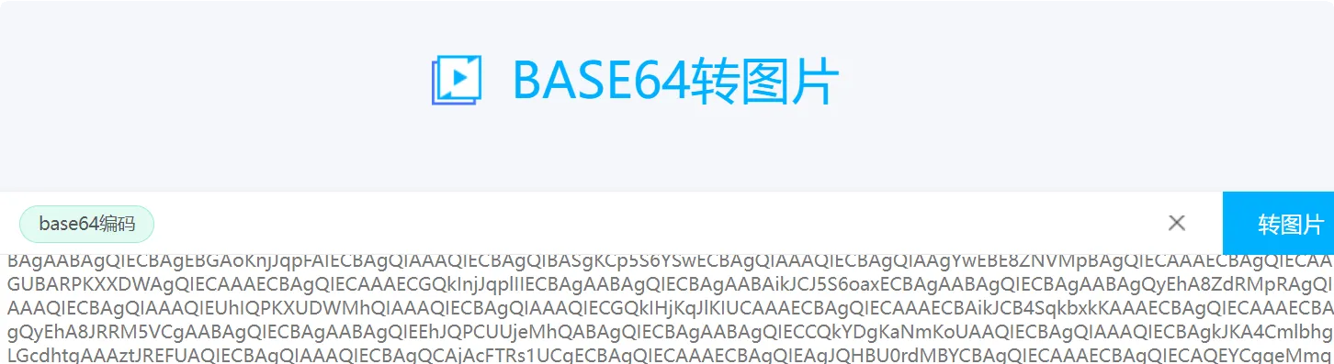
19. title
-- 如：login.html，title为"⼤⽜测试"
Python
#在控制台上打印 title“⼤⽜测试”
print(driver.title)
20. page_source
-- page_source ⽅法⽤于输出⽹⻚源码
Python
1 print(driver.page_source)
21. get_screenshot_as_base64()
图⽚编码在线转换 https://tool.jisuapi.com/base642pic.html
22. name
返回当前运⾏的浏览器名称， 如：输出firefox

Slide 30
Python
1 print(driver.name)
23.set_window_size(800,600)
set_window_size ⽅法⽤于设置浏览器当前窗⼝⼤⼩，设置窗⼝宽度为 800、⾼度为 600，示例代码如下：
Python
1 driver.set_window_size(800,600)
2
24.driver.get_window_size()
get_window_size ⽅法⽤于获取浏览器当前窗⼝的⾼度与宽度，示例代码如下
Python
1 driver.get_window_size()
25. set_window_position
set_window_position ⽅法⽤于设置浏览器当前窗⼝的位置，设置 x,y 为 0,0，示例代码 如下：
Python
1 driver.set_window_position(0,0)

Slide 31
window_handles
“
window_handles ⽅法⽤于获取多窗⼝句柄，返回列表类型，如打开 login.html ⻚⾯， 单击 上
”
传资料⻚⾯ 后，输出所有窗⼝句柄，代码如下
Python
#打印当前窗⼝句柄
driver.find_element(By.PARTIAL_LINK_TEXT,"上传资料").click()
print(driver.window_handles)
1.4、特殊⽅法
1、下拉框，以select.html为例
直接法
如选择第3个选项，定位语句为：
xpath语句
Python
1 "/html/body/form/select/option[3]"
Select
① 打印所有选项
② all_selected_options，返回下拉框中已经选中的选项，代码如下：
③ first_selected_option，返回第⼀个被选中的选项：
例1:
Python
# select_element = driver.find_element(By.ID,"select_id")
# #index索引是从0开始的，如下代码选择1，则是表示第⼆个选项。
# Select(select_element).select_by_index(1)
4
例2：

Slide 32
Python
se = driver.find_element(By.NAME,"selectList")
# Select(se).select_by_visible_text("每⻚显示20条")
ops = Select(se).first_selected_option
print(ops.text)
2、⿏标事件
⿏标悬停即当光标与其名称表示的元素重叠时触发的事件，Selenium中对键盘⿏标操作封装在Action Chains类中。Action Chains类的主要应⽤场景为单击⿏标、双击⿏标、⿏标拖拽等。部分常⽤的⽅法使
⽤分类如下：
⿏标事件：
click(on_element=None)，模拟⿏标单击操作。
click_and_hold(on_element=None)，模拟⿏标单击并且按住不放。 double_click(on_element=None)，模拟⿏标双击。 context_click(on_element=None)，模拟⿏标右击操作。 drag_and_drop(source,target)，模拟⿏标拖拽。 drag_and_drop(source,xoffset,yoffset)，模拟将⽬标拖拽到⽬标位置。 key_down(value,element=None)，模拟按住某个键，实现快捷键操作。 key_up(value,element=None)，模拟松开某个键，⼀般和key_down操作⼀起使⽤ move_to_element(to_element)，模拟将⿏标移到指定的某个⻚⾯元素 move_to_element_with_offset(to_element,xoffset,yoffset)，移动⿏标⾄指定的坐标 perform()，将之前⼀系列的ActionChains执⾏。
release(on_element=None)，释放按下的⿏标
•
•
•
•
•
•
•
•
•
•
例1、move_to_element
#from selenium.webdriver.common.action_chains import ActionChains
Python
driver.get('file:///Users/tim/Desktop/selenium/book/hover.html')
#⿏标悬停在系统控件
ActionChains(driver).move_to_element(driver.find_element(By.ID,"testdn")).p erform()
#单击登录
driver.find_element(By.ID,"dntest").click()
例2、double_click 双击

Slide 33
Python
driver.get('file:///D:/selenium/book/login.html')
element = driver.find_element(By.LINK_TEXT,"上传资料⻚⾯")
#双击“上次资料⻚⾯”
ActionChains(driver).double_click(element).perform()
例3、右击context_click
Python
driver.get('file:///D:/selenium/book/login.html')
element = driver.find_element(By.ID,"dntest")
ActionChains(driver).context_click(element).perform()
例4、对滑块操作

Slide 34
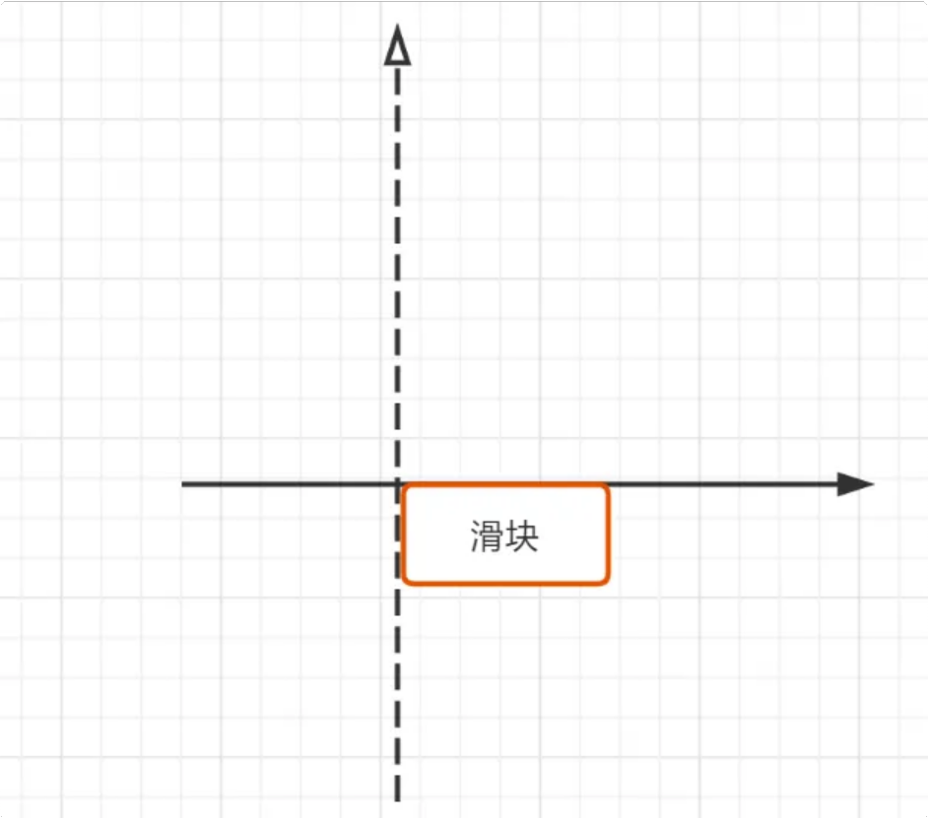
Python
driver.get('https://passport.ctrip.com/user/reg/home')
import time
time.sleep(4)
driver.find_element(By.XPATH,"//*[@id='agr_pop']/div[3]/a[2]").click()
source = driver.find_element(By.CSS_SELECTOR,"#slideCode > div.cpt-drop-bo x > div.cpt-drop-btn")
target= driver.find_element(By.CSS_SELECTOR,"#slideCode > div.cpt-drop-box
> div.cpt-bg-bar")
ActionChains(driver).drag_and_drop_by_offset(source,target.location.get("x"
3、键盘事件

Slide 35
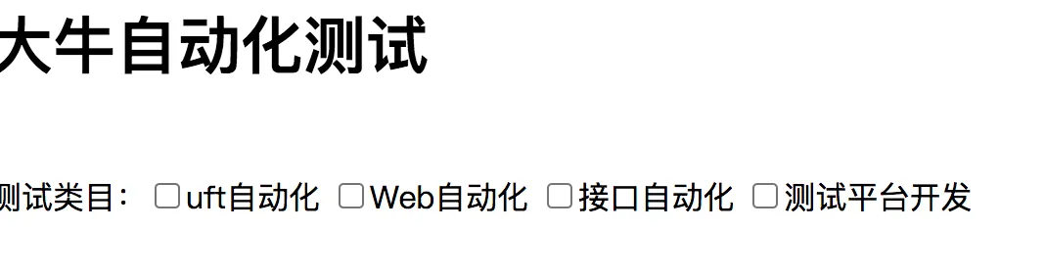
●
Keys.BACK_SPACE:删除键。
●
Keys.SPACE:空格键。 Keys.TAB:Tab 键。
●
●
Keys.ESCAPE:回退键。
●
Keys.ENTER:回⻋键。 Keys.CONTROL,"a":快捷键 Ctrl + A。
●
●
Keys.CONTROL,"x":快捷键 Ctrl + X。
●
Keys.CONTROL,"v":快捷键 Ctrl + V。
●
Keys.CONTROL,"c":快捷键 Ctrl + C。
●
Keys.F1:F1 键。
●
Keys.F12:F12 键。
“ ”
例：实现登录框输⼊⽂本为 测试 并删除输⼊的最后⼀个字符，代码如下:
Python
driver.find_element(By.ID,"").send_keys("dntest")
driver.find_element(By.ID,"").send_keys(Keys.BACK_SPACE)
4、定位⼀组元素
以checkbox.html⻚⾯为例，选择所有测试类⽬

Slide 36
Python
elements = driver.find_elements(By.NAME,"daniu")
#打印所有NAME为“daniu”元素，存放到列表中
print(elements)
#单击第⼆个元素即Web⾃动化
elements[1].click()
6
5、frame操作
frame标签有frameset、frame、iframe三种，frameset跟其他普通标签没有区别，不会影响到正常的定位，frame/iframe⼀样
id、name、对象
switch_to.frame
switch_to.default_content()
switch_to.parent_frame()多层嵌套frame,切回
源码：

Slide 37

Python
1
2
3
4
5
6
def frame(self, frame_reference: Union[str, int, WebElement]) -> None: """Switches focus to the specified frame, by index, name, or webelement.
:Args:
- frame_reference: The name of the window to switch to, an intege r representing the index,
or a webelement that is an (i)frame to switch
to.
7
8
9
10
11
12
13
14
:Usage:
::
driver.switch_to.frame('frame_name') driver.switch_to.frame(1) driver.switch_to.frame(driver.find_elements(By.TAG_NAME,
15
16
17
18
"iframe")[0])
"""
if isinstance(frame_reference, str): try:
frame_reference = self._driver.find_element(By.ID, frame_r
eference)
except NoSuchElementException: try:
frame_reference = self._driver.find_element(By.NAME, f
rame_reference)
except NoSuchElementException as exc:
raise NoSuchFrameException(frame_reference) from exc
19
20
21
22
23
24
25
self._driver.execute(Command.SWITCH_TO_FRAME, {"id": frame_referen
ce})
例1：
Python
driver.get('file:///D:/selenium/book/frame.html')
# driver.switch_to.frame("frame")
6、附件上传、下载
上传

Slide 38
⽅法⼀、send_keys
Python
1 driver.find_element(By.ID,"upload").send_keys("D:/response.txt")
⽅法⼆、autoit
下载autoit⼯具，代码如下：
Python
ControlFocus("打开","","Edit")
WinWait("[CLASS:#32770]","",5)
#上传 ip.txt ⽂件
ControlSetText("打开","","Edit1","D:\soft\ip.txt")
Sleep(1000)
ControlClick("打开","","Button1");
⽅法三、pywinauto
#pip install pywinauto
Python
#coding=utf-8
#引⼊ Application 模块
from pywinauto.application import Application
import time
app =Application()
#定位到窗⼝
app = app.connect(title_re="打开",class_name="#32770")
#设置⽂件路径
app['打开']["EDit1"].SetEditText("D:\soft\ip.txt ")
time.sleep(2)
#单击按钮
app["打开"]["Button1"].click()
print("end")
下载

Slide 39
Python
driver.get('http://localhost:63342/pyse2023/chapter05/download.html?')
driver.find_element(By.LINK_TEXT,'点击下载').click()
7、多窗⼝切换功能：
Python
driver.get('file:///Users/tim/Desktop/selenium/book/login.html#')
#打印当前窗⼝句柄
print(driver.current_window_handle)
driver.find_element(By.PARTIAL_LINK_TEXT,"上传资料").click()
#打印所有窗⼝句柄
print(driver.window_handles)
#切换都新⻚⾯
driver.switch_to.window(driver.window_handles[-1])
#打开上传附件窗⼝
driver.find_element(By.ID,"AttachFrame").click()
def window(self, window_name) -> None: """
Switches focus to the specified window.
Plain Text
1
2
:Args:
- window_name: The name or window handle of the window to switch to.
8、弹框
alert:⽤来提示
参⻅al.html⻚⾯
confirm:⽤来确认
prompt:输⼊内容 accept 接受 dismiss()取消

Slide 40
例：
Python
driver.get("file:///D:/selenium/book/al.html")
#打开alert弹框•
driver.find_element(By.ID,"alert").click()
#切换到 alert•
al = driver.switch_to.alert
#执⾏接受即消除弹
al.accept()
9、颜⾊验证
Python
from selenium.webdriver.support.colorimportColor
driver.get("http://localhost/login")
#获取的背景⾊ #1c84c6
# baidu_background_color = Color.from_string(driver.find_element(By.CLASS_N AME,'imgcode').value_of_css_property('background-color'))
#btnSubmit
baidu_background_color=Color.from_string(driver.find_element(By.ID,'btnSubm it').value_of_css_property('background-color'))
print(baidu_background_color.hex)
第⼆章 基础加强
学习⽬标：

Slide 41
●
ChromOptions细解
●
从源码看等待时间
●
js与jquery⾼级应⽤
●
cookie登录
●
驱动管理
●
元素截图以及By.ID打印后启发
2.1 、ChromOptions
●
"start-fullscreen";全屏 "headless";#⽆界⾯运⾏ "window-size=400,600";
●
●
"kiosk";⽆地址栏
options.add_argument('--disable-infobars') # 禁⽌策略化
●
●
add_argument('--incognito') # 隐身模式（⽆痕模式）
add_argument('--disable-javascript') # 禁⽤javascript add_argument('--start-maximized') # 最⼤化运⾏（全屏窗⼝）, add_argument('--hide-scrollbars') # 隐藏滚动条, 应对⼀些特殊⻚⾯
add_argument('blink-settings=imagesEnabled=false') # 不加载图⽚, 提升速度
例⼦：浏览器后台运⾏
Python
1 options = webdriver.ChromeOptions()
2 options.add_argument(xx)

Slide 42
 | 代码示例 | Python
1 | options = webdriver.ChromeOptions()
2 | #全屏
3 | options.add_argument("start-fullscreen")
4 | driver = webdriver.Chrome(service=path,options=options)
5 | driver.get("file:///D:/selenium/book/login.html")
6
2.2、等待时间
强制等待 time.sleep()
隐性等待driver.implicitly_wait()
设置的隐式等待时间为10秒
显式（expected_conditions）
如：WebDriverWait(driver,10,1)表示最⻓等待时间为 10s，每隔 1s 检查 1 次元素，直⾄元素被定位
By default, it is 0.5 second. POLL_FREQUENCY: float = 0.5

Slide 43
Python
class WebDriverWait:
def init (
self,
driver,
timeout: float,
poll_frequency: float = POLL_FREQUENCY,
ignored_exceptions: typing.Optional[WaitExcTypes] = None,
8 ):
9 """Constructor, takes a WebDriver instance and timeout in seconds. 10
11
12
13
14
15
16
:Args:
driver - Instance of WebDriver (Ie, Firefox, Chrome or Remote)
timeout - Number of seconds before timing out
poll_frequency - sleep interval between calls By default, it is 0.5 second.
ignored_exceptions - iterable structure of exception classes ig nored during calls.
By default, it contains NoSuchElementException only.
17
Python
from
from
locate = (By.ID,"dntest")
WebDriverWait(driver,10,1).until(ex.visibility_of_element_located(locate))
5
selenium.webdriver.support.ui import WebDriverWait selenium.webdriver.support import expected_conditions as ex
WebDriverWait
●
title_is
判断当前⻚⾯的title是否完全等于XX
●
presence_of_element_located
判断某个locator元素是否被加到DOM树⾥，并不代表该元素⼀定可⻅(元素是隐藏的)
●
element_selection_state_to_be
An Expectation for checking an element is visible and enabled such that you can click it.
●
visibility_of
检查元素存在DOM⻚的，要能够看得到

Slide 44
●
visibility_of_element_located
判断某个locator元素是否可⻅
●
element_to_be_clickable
判断某个locator元素是否可点击
●
element_to_be_selected
等待element元素是被选中，⼀般⽤在下拉列表
●
element_located_to_be_selected
等待locator元素是被选中
"""An expectation for the element to be located is selected. locator is a tuple of (by, path)"""
2.3、JAVAScript与Jquery
js通过id操作
’
document.getElementById(' ).value='daniutest'
driver.execute_script(js)
●
滚动条window.scrollTo(0,1000) 纵向滚动条window.scrollTo(1000,0) 横向
●
使⽤ JavaScript 代码来执⾏对浏览器滚动条的操作，以 scroll.html ⻚⾯为例，代码 如下：
Python
#coding=utf-8
from selenium import webdriver
from selenium.webdriver.chrome.service import Service
#driver 地址
path =Service('D:\\dr\\chromedriver')
driver = webdriver.Chrome(service=path)
driver.maximize_window()
driver.get("file:///D:/selenium/book/scroll.html")
#设置浏览器窗⼝⼤⼩，⽬的是让滚动条显示出来
driver.set_window_size(600,400)
js = "window.scrollTo(100,300)"
driver.execute_script(js)

Slide 45
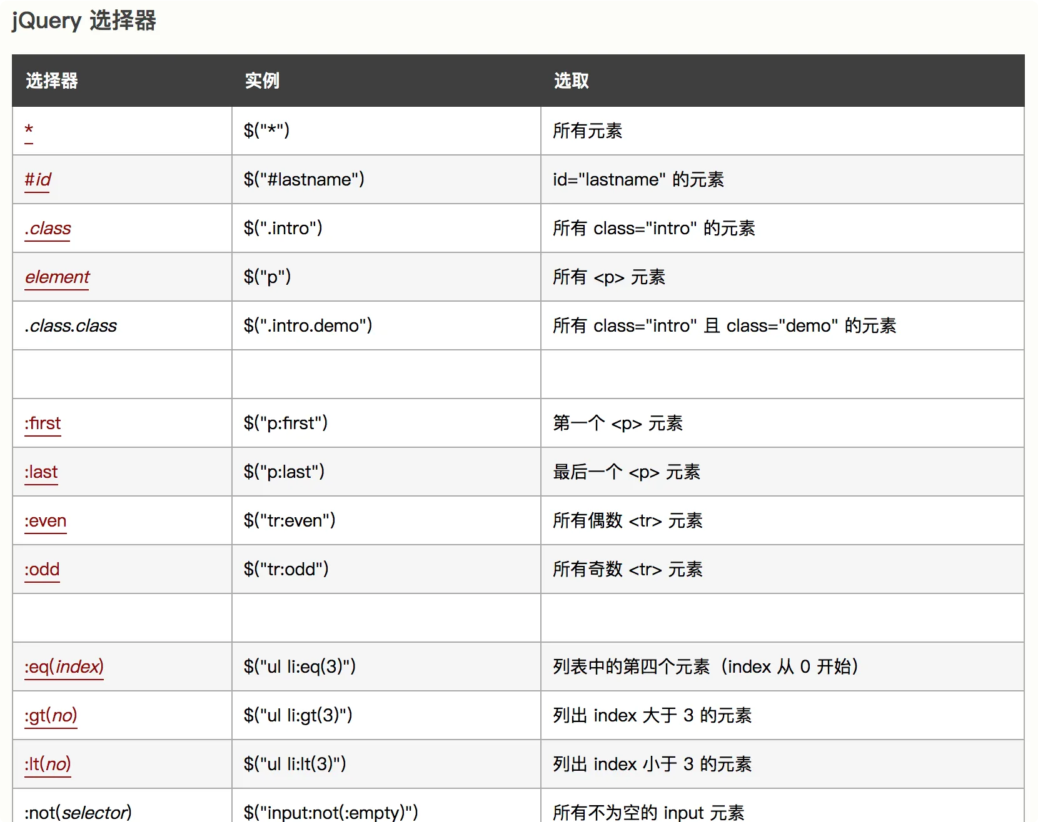
jquery 是⼀个快速、简洁
JavaScript 库。
⽹址：https://www.w3school.com.cn/jquery/jquery_ref_selectors.asp
例1：
Python
1
2
3
4
5
6
7
#coding=utf-8
from selenium import webdriver driver = webdriver.Chrome() driver.maximize_window() driver.get("xx")
jq = "$('#id').val('dntest')" driver.execute_script(jq)
例2：#以下代码实现单击登录按钮

Slide 46
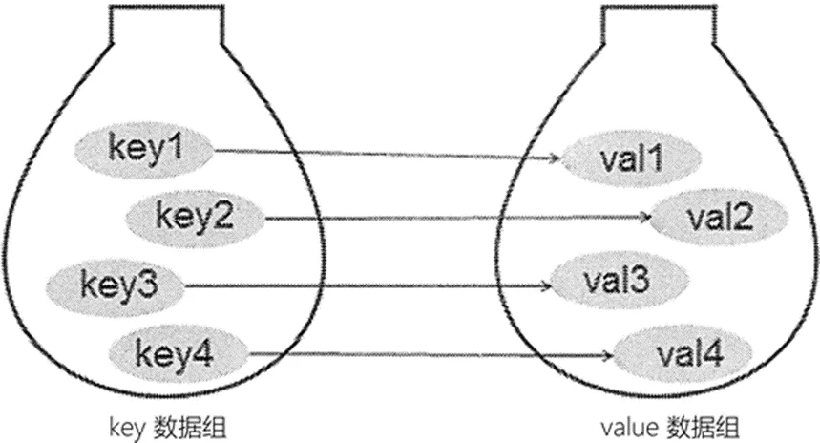
Python
1
2
3
jq = "$('').click()" driver.execute_script(jq) driver.quit()
●
复数 document.getElementsByName("wd")
⾃定义属性：
Python
element.setAttribute("dn","www");
element.getAttribute
同步执⾏与异步执⾏
execute_script 是同步执⾏javascript代码。
execute_async_script 异步执⾏代码，WebDriver不会等待异步执⾏的代码的结果，直接执⾏以下的代码。
1.4、Cookie操作
●
字典
字典也是 Python 提供的⼀种常⽤的数据结构，它⽤于存放具有映射关系的数据

Slide 47

Python
dic ={"a":"selenium","b":"appium","c":"ui"}
print(dic.get("b"))
for k in dic:
print (k)
print(dic[k])
浅拷⻉：深考⻉：
●
浅拷⻉：意思是就 拷⻉了，但⼜拷⻉得不彻底。浅拷⻉之后，新对象确实是⽣成了，但在某些情况下新对象还和被拷⻉对象有千丝万缕的联系。
●
深拷⻉：深拷⻉是真正的拷⻉，⼀股脑⼉都拷⻉⼀个新，是彻底的拷⻉，拷⻉以后与被拷⻉对象不再有任何⽠葛
⾯试题：请讲述 python字典 浅拷⻉与深拷⻉：
#深拷⻉会完全拷⻉⽗对象及⽗对象内部的⼦对象，⽽浅拷⻉会拷⻉⽗对象，但不会拷⻉⽗对象内部的⼦对象
Python
1 from copy import deepcopy 2
3 dic = {"a":[1,1,1],"b":[2,2,2],"c":[4,4,4],"d":[5,5,5]}
4
d1 = deepcopy(dic) #深拷⻉
print("d1=",d1)
d2 = dic.copy() #浅拷⻉
print("d2=",d2)
print("--------深拷⻉修改⼦对象--------")
#对字典内部⼦对象列表修改
d1["c"].append()
d1["d"].append(111)
print("⼦对象修改后d1:\n ",d1)
print("深拷⻉的⽗对象:\n ",dic) #⽗对象没有修改
print("--------浅拷⻉修改⼦对象--------")
d2["c"].append(222)
d2["d"].append(222)
print("⼦对象修改后d2:\n ",d2)
print("浅拷⻉的⽗对象:\n ",dic) #⽗对象被修改了

Slide 48
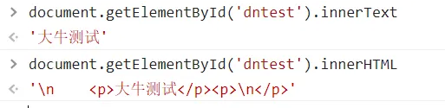
●
Cookie常⽤⽅法：
Cookie操作⽅法 | ⽅法描述
add_cookie(cookie_dict) | 在当前会话中添加cookie信息，并且参数是属于字典类型数据
delete_all_cookies() | 删除所有cookie信息
delete_cookie(cookie_name) | “ ” 删除单个名字为 cookie_name 的cookie信息
get_cookie(cookie_name) | “ ” 返回名为 cookie_name 的cookie信息
get_cookies() | 返回当前会话所有的cookie信息
百度⽹⽹盘登录前后cookie⽐较:
2.5 innerText 与 innerHTML
innerText 属性将⽂本内容设置或返回为指定节点及其所有⼦节点的纯⽂本，如 inner.html ⻚⾯对标签
“ ”
操作，输出字符 ⼤⽜测试
InnerHTML 允许使⽤ HTML 格式的⽂本，并且不会⾃动对⽂本进⾏编码和解码，如 inner.html
“ ”
⻚⾯对标签<p>操作，输出 <b>⼤⽜测试</b> ，
Python
driver = webdriver.Chrome(service=path)
driver.maximize_window()
driver.get("file:///D:/selenium/book/inner.html")
#输出 innerText 值“⼤⽜测试”
print(driver.find_element(By.ID,"dntest").get_attribute("innerText"))
#输出 innerHTML 值“<b>⼤⽜测试</b>”
#print(driver.find_element(By.ID,"dntest").get_attribute("innerHTML"))
2.6元素截图

Slide 49
⽅法⼀、直接截图
Python
1
driver.get("file:///Users/tim/Desktop/selenium/book/login.html")
driver.save_screenshot("verification_code.png")
imglogin=driver.find_element(By.ID,"img")
imglogin.screenshot("login.png")
⽅法⼆、先截整张、再截部分
安装pillow库 # pip install pillow
Python
from PIL import Image
driver = webdriver.Chrome()
driver.get("file:///Users/tim/Desktop/selenium/book/login.html")
time.sleep(2)
driver.save_screenshot("code.png")
imgcode=driver.find_element(By.ID,"loginbtn")
#登录位置 left 值
left= imgcode.location['x']
#登录位置 top 值
top= imgcode.location['y']
#加上宽度
right = left+imgcode.size['width']
#加上⾼度
bottom = top+imgcode.size['height']
im = Image.open("vcode.png")
im = im.crop((left,top,right,bottom))
im.save('login.png')
18
2.7 驱动管理
Selenium 4 ⽀持驱动管理模式，使⽤ WebDriver Manager 模式进⾏驱动管理时⾸先需 要下载
“ ”
WebDriver Manager 模块，命令为 pip install webdriver-manager

Slide 50
Python
from selenium import webdriver
from selenium.webdriver.chrome.service import Service
from webdriver_manager.chrome import ChromeDriverManager
driver = webdriver.Chrome(service=Service
(ChromeDriverManager().install()))
driver.get("file:///Users/tim/Desktop/selenium/book/login.html"
源码：

Slide 51

Objective-C
class ChromeDriverManager(DriverManager):
def init (
self,
driver_version: Optional[str] = None,
name: str = "chromedriver",
url: str = "https://chromedriver.storage.googleapis.com",
latest_release_url: str = "https://chromedriver.storage.google apis.com/LATEST_RELEASE",
chrome_type: str = ChromeType.GOOGLE, download_manager: Optional[DownloadManager] = None, cache_manager: Optional[DriverCacheManager] = None,
os_system_manager: Optional[OperationSystemManager] = None
):
super(). init ( download_manager=download_manager, cache_manager=cache_manager, os_system_manager=os_system_manager
8
9
10
11
12
13
14
15
16
17
18
19
20
21
22
23
24
25
26
27
28
29
30
31
32
33
)
self.driver = ChromeDriver( name=name, driver_version=driver_version, url=url,
latest_release_url=latest_release_url, chrome_type=chrome_type, http_client=self.http_client, os_system_manager=os_system_manager
)
def install(self) -> str:
driver_path = self._get_driver_binary_path(self.driver) print(driver_path)
os.chmod(driver_path, 0o755) return driver_path
⾯试题：你是如何管理驱动的？
2.8 通过源码理解By.ID
例： 输出 By.ID 值，思考为什么？通过看源码恍然⼤悟

Slide 52

Python
#coding=utf-8
from selenium import webdriver
from selenium.webdriver.chrome.service import Service
from selenium.webdriver.common.by import By
path =Service('D:\\dr\\chromedriver')
driver = webdriver.Chrome(service=path)
print(By.ID)
源码：
Python
class By:
"""
Set of supported locator strategies.
"""
5
6
7
8
9
10
11
12
13
ID = "id"
XPATH = "xpath" LINK_TEXT = "link text"
PARTIAL_LINK_TEXT = "partial link text" NAME = "name"
TAG_NAME = "tag name" CLASS_NAME = "class name" CSS_SELECTOR = "css selector"
尝试替换id
Python
1 driver.find_element("id","dntest").send_keys("测试")
作业：
“ ”
⽤getElementsByName给⽤户名输⼊ ⼤⽜测试

Slide 53
第⼆篇 项⽬实战
学习⽬标：
理解项⽬需求
测试⽤例编写
验证码识别与⽅法改良
框架封装
⽆⼈值守⽅案解决思路
1.1 功能测试⽤例
ID | 模块名 | 覆盖功能点 | 前置条件 | 测试步骤 | 预期结果
testcase_ 01 | 系统登录 | 登录功能 | 登录功能正常 | 打开系统登录⻚⾯。 在⽤户名和密码输⼊框 中分别输⼊⽤户名与密码。 使⽤验证码识别技术识 别验证码。 输⼊第（3）步中识别 出来的验证码。 “ ” 单击 登录 按钮 | 登录⻚⾯能正常打开。 ⽤户名、密码信息能正常 输⼊。 验证码能被正确识别。 识别出来的验证码能被正 确输⼊。 ⽤户能正常登录系统

Slide 54
testcase_ 02 | 岗位管理 | 岗位信息管理 功能 | 管理员能正常 登录系统 | 打开岗位管理⻚⾯。 “ ” 单击 新增 按钮。 在添加岗位⻚⾯，输 “ ”“ ⼊ 岗位名称 岗位编 ”“ ”“ 码 显 示顺序 备 ” 注 等。 “ ” 单击 确定 按钮 | 岗位管理⻚⾯能正常打开。 （2）添加岗位⻚⾯能正常打开。 测试步骤（3）中的这些字 段都能输⼊相关字段内容。 能够成功添加岗位
testcase_ 03 | 部⻔管理 | 部⻔信息管理 功能 | 管理员能正常 登录系统 | 打开部⻔管理⻚ ⾯。 “ ” 单击 新增 按钮。 在添加部⻔⻚⾯，输 “ ”“ ⼊ 上级部⻔ 部⻔名 ”“ ”“ 称 显 示顺序 负责 ”“ ”“ ”“ ⼈ 联系电 话 邮箱 部 ” ⻔状态 （正 常或停⽤） 等。 “ ” 单击 确定 按钮 | 部⻔管理⻚⾯能正常打开。 （2）添加部 ⻔⻚⾯能正常打开。 测试步骤（3）中的这些字 段都能输⼊相关字段内容。 能够成功添加部⻔
testcase_ 04 | ⻆⾊管理 | ⻆⾊信息管理 功能 | 管理员能正常 登录系统 | 打开⻆⾊管理⻚⾯。 “ ” 单击 新增 按钮。 在添加⻆⾊⻚⾯，输 “ ”“ ⼊ ⻆⾊名称 权限字 ”“ ”“ ”“ 符 显 示顺序 状态 备 ”“ ” 注 菜 单权限 等。 “ ” 单击 确定 按钮 | ⻆⾊管理⻚⾯能正常打开。 （2）添加⻆ ⾊⻚⾯能正常打开。 测试步骤（3）中的这些字 段都能输⼊相关字段内容。 能够成功添加⻆⾊

Slide 55
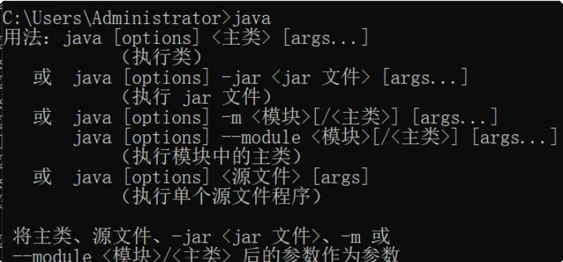
testcase_ 05 | ⽤户管理 | ⽤户信息管理 功能 | 管理员能正常 登录系统 | 打开⽤户管理⻚ ⾯。 “ ” 单击 新增 按钮。 在添加⽤户⻚⾯，输 “ ”“ ⼊ ⽤户名称 ⼿机号 ”“ ”“ 码 登 录账户 ⽤户性 ”“ ” “ ”“ 别 岗位 ⻆⾊ 归属部 ”“ ” “ ”“ ⻔ 邮箱 登录密码 ⽤ ” 户状态 等。 “ ” 单击 确定 按钮 | ⽤户管理⻚⾯能正常打开。 （2）添加⽤户⻚⾯能正常打开。 测试步骤（3）中的这些字 段都能输⼊相关字段内容，其 中岗 位、⻆⾊和归属部⻔可以 选择 testcase_02/03/04 新建的 记录。 能够成功添加⽤户
、项⽬部署
1、项⽬本地部署
先安装JDK
安装后好输⼊dos窗⼝输⼊：java
再输⼊javac

Slide 56
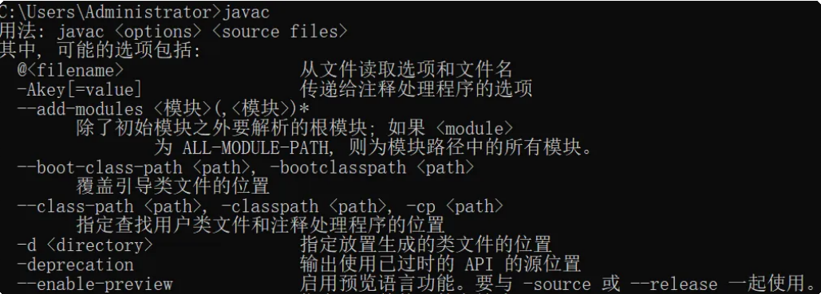
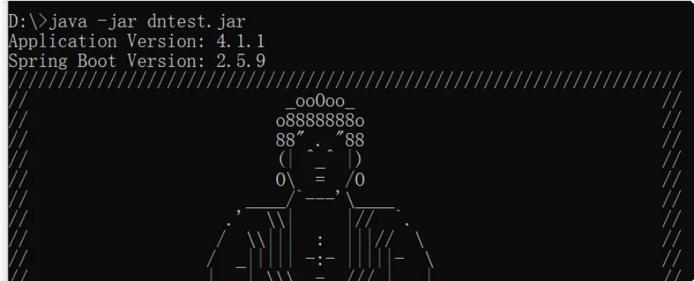
●
#java -jar dntest.jar
●
访问⽹址：http://localhost/login
⽤户名/密码 ：
3.2 、⻆⾊管理疑难分析
⻆⾊管理-选中与不选中
#side-menu > li.active > ul > li.active.selected > a新增-确定功能
3.3、复杂控件定位
#js复数定位

Slide 57
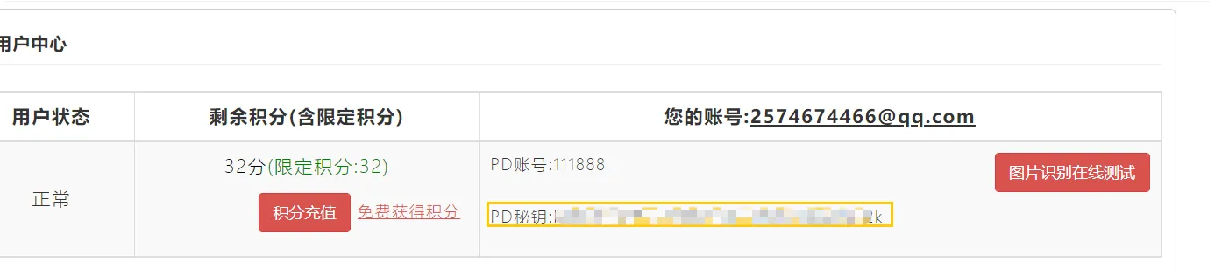
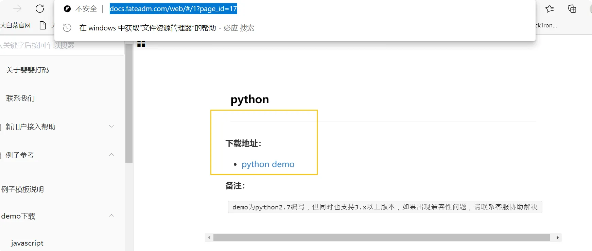
3.4、登录验证码封装
斐斐打码：
http://www.fateadm.com/
下载地址：
源码修改：
3.5、封装
学习⽬标：
有、⽆返回值函数
unittest框架应⽤
unittest结合selenium实践

Slide 58




3.51、函数
函数指将⼀组语句的集合通过⼀个名字(函数名)封装起来，可以简化代码、提⾼代码的复⽤性、代码可扩展
Python函数有五⼤要素：def、函数名、函数体、参数、返回值例⼦:
Python
def sum(a,b):
return a+b
“ ” “ ” “ ” “
注:函数名 sum 和参数部分 a,b ，后⾯紧接⼀个冒号 : 可以理解为声明函数结束标志； return
”
a+b 是函数体
例1：参数有初始值
初始赋值
Python
def testFunc2(a,b = 3):
return a + b
例2：可变参数-即函数中，参数的个数是不固定的，可以是1个，2个，还可以是0个等等
Python
def testFunc3(a,*b):
print(a)
print(b)
testFunc3(2)
例3：关键字参数
关键字参数允许传⼊0个或任意个含参数名的参数，⽽这些关键字参数在函数内部⾃动组装成⼀个字典类型。实例源码如下：
Python
def testFunc4(id,name,**kw):
print('id:',id,'name:',name,'other:',kw)
3
4 testFunc4("a","b",ss='kk')

Slide 59
引⽤外部函数：
Python
1
2
import xx
from xx import xx
3.52、 单元测试
单元测试框架
测试脚⼿架
test fixture表示为了开展⼀项或多项测试所需要进⾏的准备⼯作，以及所有相关的清理操作。举个例⼦，这可能包含创建临时或代理的数据库、⽬录，再或者启动⼀个服务器进程。
测试⽤例
⼀个测试⽤例是⼀个独⽴的测试单元。它检查输⼊特定的数据时的响应。unittest提供⼀个基类： TestCase，⽤于新建测试⽤例。
测试套件
test suite是⼀系列的测试⽤例，或测试套件，或两者皆有。它⽤于归档需要⼀起执⾏的测试。
测试运⾏器（test runner）
test runner 是⼀个⽤于执⾏和输出测试结果的组件。这个运⾏器可能使⽤图形接⼝、⽂本接⼝，或返回⼀个特定的值表示运⾏测试的结果。
断⾔类型

Slide 60
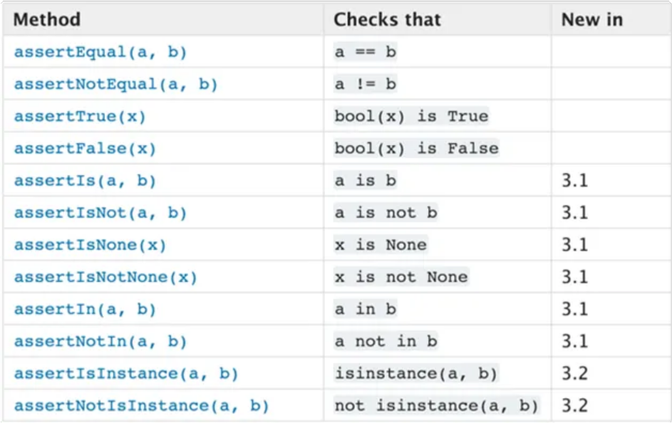
示例
Python
1 | import unittest
2
3 | class TestStringMethods(unittest.TestCase):
4
5 | def test_upper(self):
6 | self.assertEqual('foo'.upper(), 'FOO')
7
8 | def test_isupper(self):
9 | self.assertTrue('FOO'.isupper())
10 | self.assertFalse('Foo'.isupper())
11
12 | if name == ' main ':
13 | unittest.main()
@unittest.skip(reason)¶
跳过被此装饰器装饰的测试。 reason 为测试被跳过的原因。

Slide 61
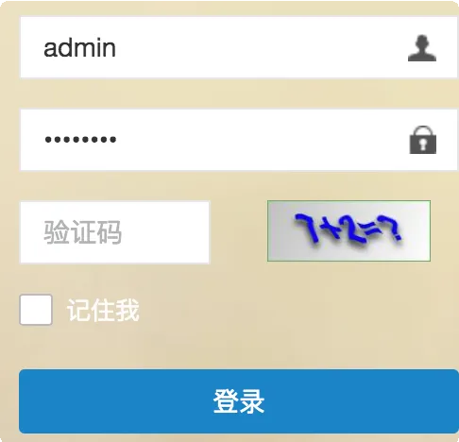
setUp
tearDown
3.53、批量运⾏脚本：
top_level_dir 路径：第⼀次运⾏时如果为None 会取当前传⼊的在路径为 top_level_dir
Python
path = os.getcwd()+"\\cases"
print(path)
discover = unittest.defaultTestLoader.discover(path, pattern="test*.py", to p_level_dir=None)
runner = unittest.TextTestRunner()
runner.run(discover)
综合案例：
重构多窗⼝案例，增加断⾔
登录窗⼝
需求：⼗组⽤户登录批量登录功能
问题：1、浏览器打开两遍 2、默认值没有去掉

Slide 62

3、excel+ddt
Python
1 | def | get_data(filename, sheetnum):
2 |  | path = 'testdata.xls'
3 |  | book_data = xlrd.open_workbook(path)
4 |  | book_sheet = book_data.sheet_by_index(0)
5 |  | #book_sheet = book_data.sheet_by_index(1) # 打开⽂件的中第⼀个表
6 |  | rows_num = book_sheet.nrows # ⾏数
7 |  | rows0 = book_sheet.row_values(0) # 第⼀⾏的各个名称作为字典的键
8 |  | rows0_num = len(rows0) # 这个可以知道有⼏列
9 |  | list = []
10
11 |  | for i in range(1, rows_num):
12 |  | rows_data = book_sheet.row_values(i) # 取每⼀⾏的值作为列表
13 |  | rows_dir = {}
14 |  | for y in range(0, rows0_num): # 将每⼀列的值与每⼀⾏对应起来
15 |  | rows_dir[rows0[y]] = rows_data[y]
16 |  | list.append(rows_dir)
17 |  | return list
3.6、⽆⼈值守⾃动化
登录封装
复杂案例：循环登录实现
3.7、框架封装重构登录
重构⻆⾊管理
作业：
1、完善需求表
2、参照⻆⾊管理模块封装⽅法，任选⼀模块进⾏封装
-------------------------------------------------------

Slide 63
第四章 数据驱动框架
、⽂件
CSV⽂件：
Python
# import csv
# p='test.csv'
# c=csv.reader(open(p,'r',encoding='utf-8'))
# for cs in c:
# print(cs[1])
6
●
⽂本⽂件
路径操作
乱码问题：

Slide 64
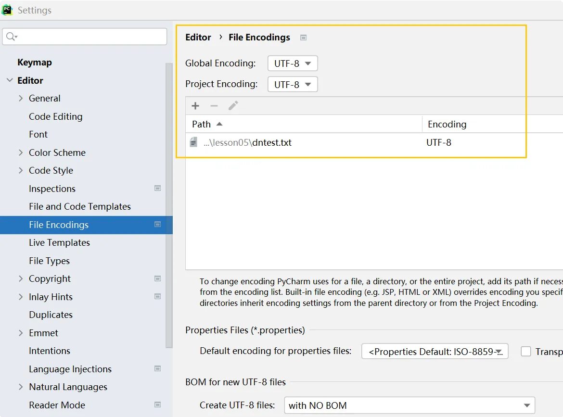
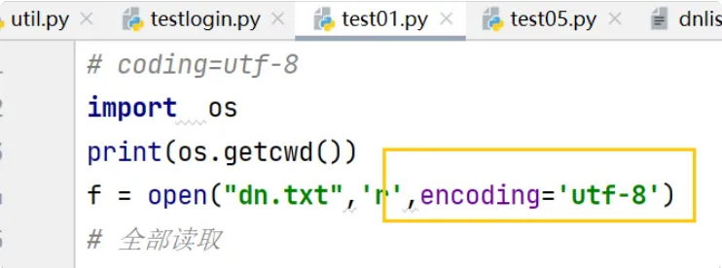
代码加⼊：
4.2 、Excel⽤法
读取exel :xlrd
Python
1 pip install xlrd

Slide 65
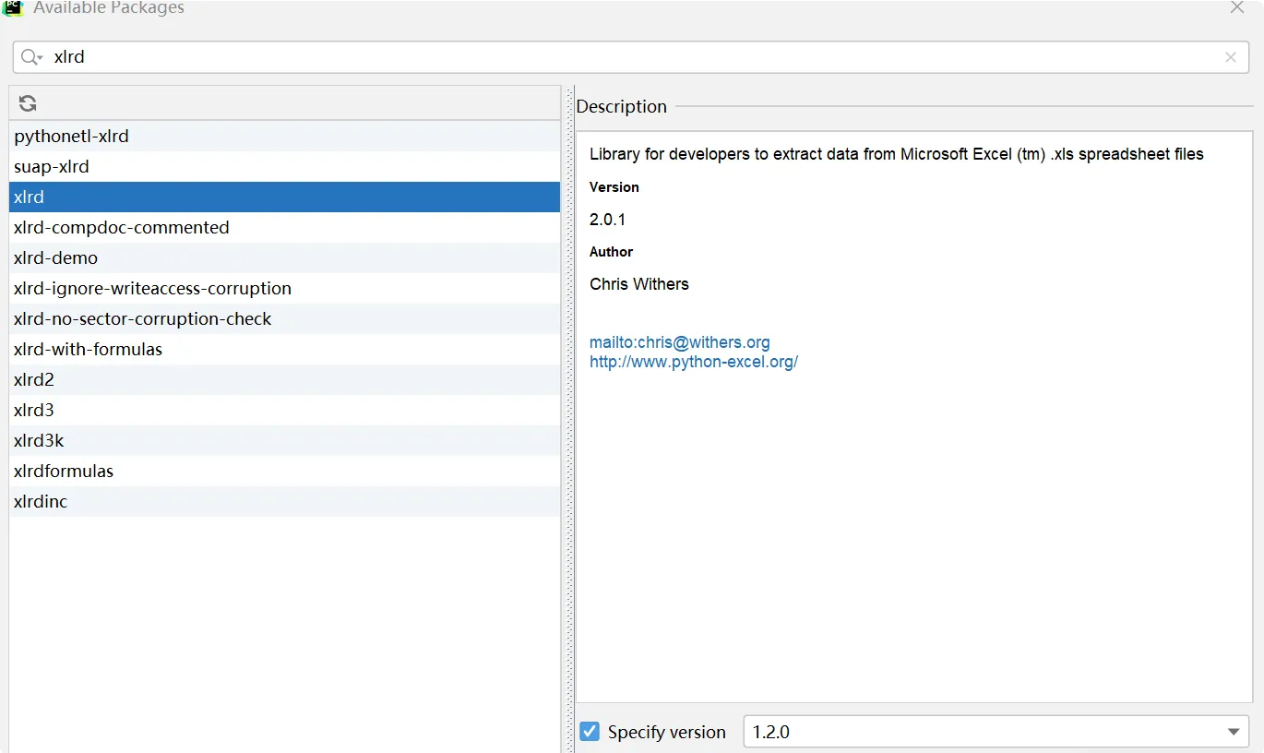
●
写excel:xwt
Python
1 pip install xlrd
注：xlrd 2.0.1版本不⽀持xlsx,需回退到 1.2.0
4.3、Json与xml

Slide 66
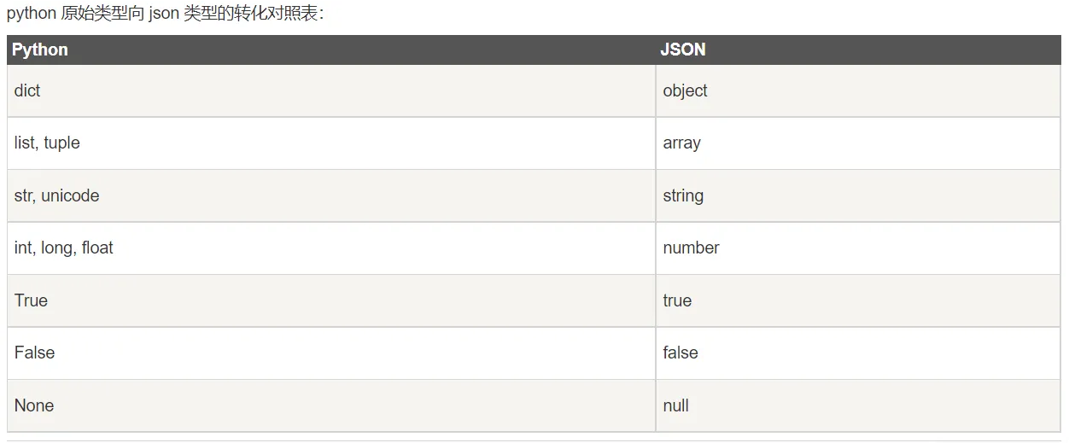
dump⽤于将dict类型的数据转成str，并写⼊到json⽂件
load⽤于从json⽂件中读取数据
dumps⽤于将dict类型的数据转成str，因为如果直接将dict类型的数据写⼊json⽂件中会发⽣报错，因此在将数据写⼊时需要⽤到该函数。
loads⽤于将str类型的数据转成dict
Python
1 | import json
2
3 | a_dict = {'a': 1, "b": 'qw', '''c''': ['q', 'w'], 'd': '您好'}
4 | a_json = json.dumps(a_dict, ensure_ascii=False, indent=2) # 缩进2个空格
5 | print(type(a_json))
6 | print(a_json)
7
xml⽂件：

Slide 67

Python
<?xml version="1.0" encoding="UTF-8"?>
<users>
3 <user id ="1001">
<username>test1</username>
<password>t123</password>
</user>
7 <user id="1002">
<username>test2</username>
<password>t234</password>
</user>
</users>
xml:
Python
import xml.dom.minidom
dom=xml.dom.minidom.parse("user.xml")
root= dom.documentElement
ls=root.getElementsByTagName("user")
print(ls[1].getAttribute("id"))
print(ls[1].getElementsByTagName("password")[0].childNodes[0].nodeValue)
for l in ls:
print(l.getElementsByTagName("password")[0].childNodes[0].nodeValue)
4.4 、ddt框架
安装ddt库
Python
1 pip install ddt
@符号⽤做函数的修饰符 @data,先执⾏data内的属性
@data 跟for循环⼀样 遍历元组每个数据 然后传递给被装饰的⽅法的⼀个参数,有⼏条数据 就执⾏
⼏次⽤例
如：
@data(2, 3)

Slide 68
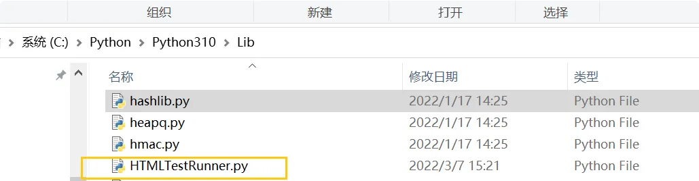
@unpack() 分解数据，主要是把元组和列表解析成多个参数
案例：循环登录功能实践
●
通过excel:
需求格式
Python
1 [{"username": "tim", "password": "123"}, {"username": "tim1", "password": "123"}]
●
通过json实现
Python
1 {"1":{"user":"dntest","passwd":"admin123"},
"2":{"user":"dntest","passwd":"admin123"},
"3":{"user":"dntest","passwd":"admin123"}
4 }
第五章 PageObject设计模式
5.1 、测试报告：
下载HTMLTestRunner.py⽂件，下载地址：
http://tungwaiyip.info/software/HTMLTestRunner.html
它的语法是基于Python 2的。假如需要Python3版本的，需要对它进⾏修改 HTMLTestRunner.py放于Python Lib⽬录下

Slide 69
5.2 、类与继承
5.3 po实战
PO概念：
●
公共⽅法代表⻚⾯提供的服务
●
不要暴露⻚⾯细节
●
不要把断⾔和操作细节混⽤
●
⽅法可以 return 到新打开的⻚⾯不要把整⻚内容都放到PO 中
相同的⾏为会产⽣不同的结果，可以封装不同结果
●
●
例：以登录为例PageObject实现
setup():测试函数运⾏前运⾏ teardown():测试函数运⾏完后执⾏ setUpClass():必须使⽤
@classmethod 装饰器,所有test运⾏前运⾏⼀ tearDownClass():必须使⽤
@classmethod装饰器,所有test运⾏完后运⾏⼀次
框架重构：

Slide 70
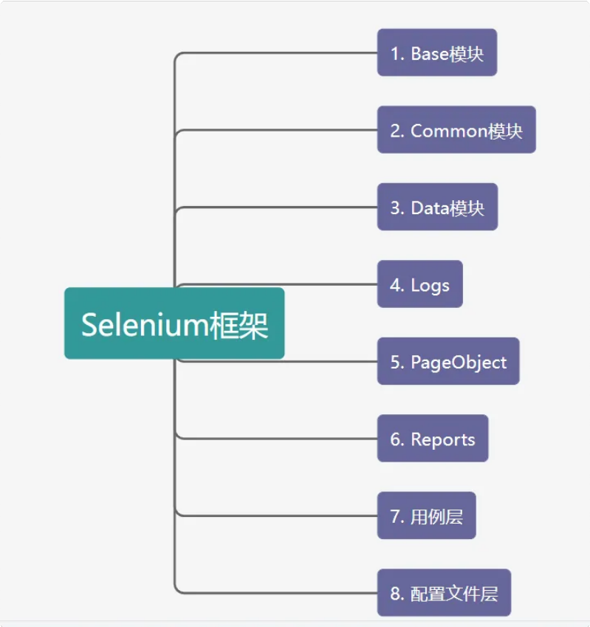
1、基本类封装改良
可变参数
*args是arguments单词缩写，表示任意多个⽆名参数，是⼀个tuple，如 (1,2,3,‘dn','test')
2、logging模块 log改良
Python
1 #pip install loguru
log.debug('调试消息')

Slide 71

log.info('普通消息')
log.warning('警告消息') log.error('错误消息') log.critical('严重错误消息') log.success('成功调⽤')
第六章 pytest重构项⽬
6.1 pytest基础
单元测试框架pytest
6.11 安装：#pip install pytest
查看版本：#pytest --version
第⼀个示例：
 | 函数 |  | Python
1 | def | daniu(x):
2 |  | return x+1
3 | def | test_answer():
4 |  | assert daniu(8) == 9
注意：(1) 运⾏pycharm设置
pycharm -> preferences -> Tools-> python integrated Tools

Slide 72
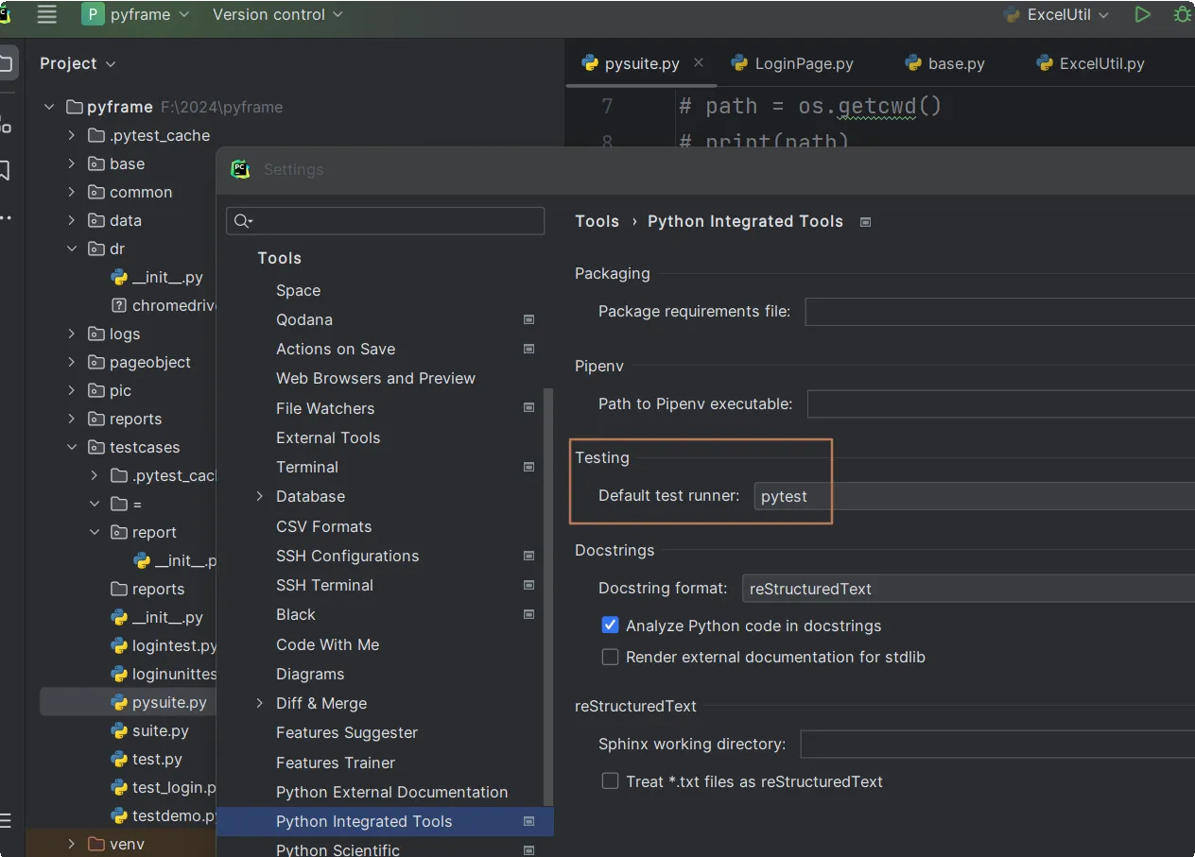
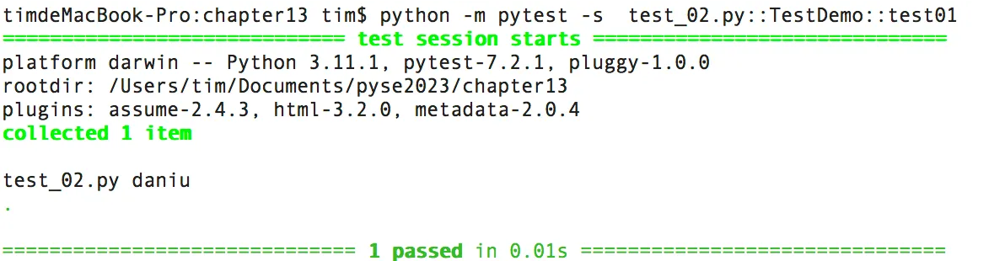
命令⾏运⾏
#pytest xx.py
指定执⾏某个test⽅法 pytest test_02.py::TestDemo::test01
6.12 格式示例
⽂件名以test_开头或以_test结尾例：

Slide 73
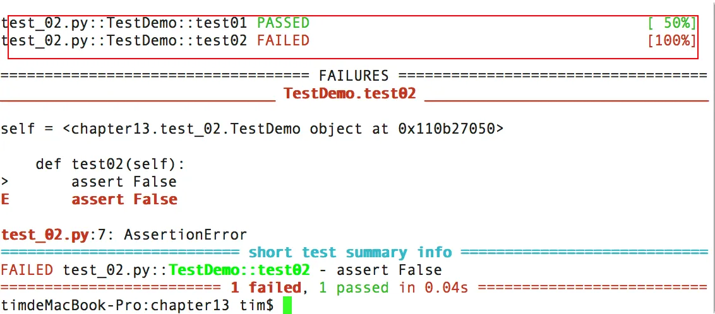
测试类以Test开头，不能有init⽅法
例：
测试⽅法以test开头
例：
6.13 pyest断⾔：
常⽤断⾔：关键字assert + 表达式
assert xx ：判断 xx 为真
assert not xx ：判断 xx 不为真
assert a in b ：判断 b 包含 a
assert a == b ：判断 a 等于 b
assert a != b ：判断 a 不等于 b
6.14 执⾏命令：
-v增加显示测试⽅法以及测试通过率百分⽐。 #pytest -v xx.py

Slide 74

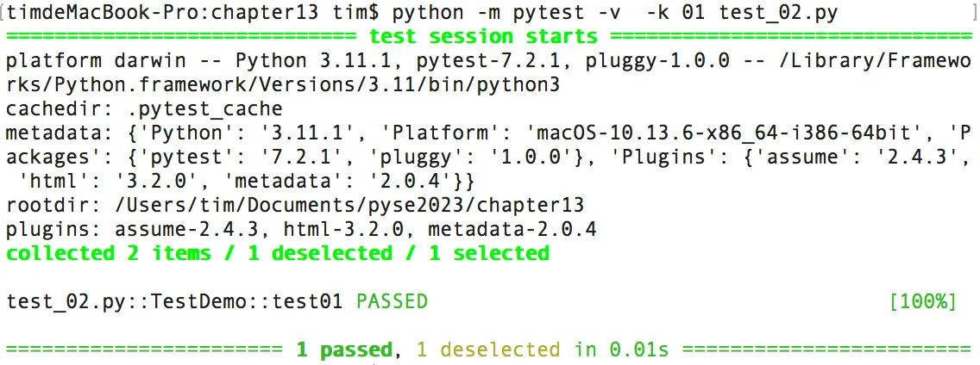
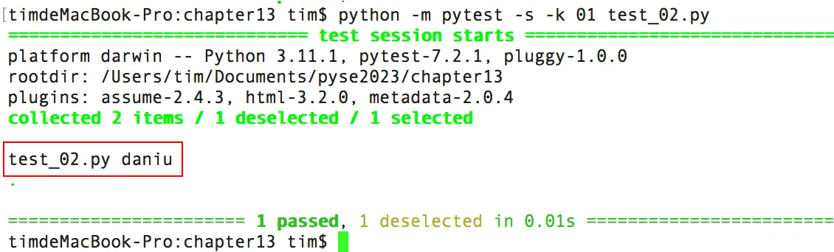
Python
if name ==" main ":
pytest.main(["-v","test_02.py"])
●
-k 筛查只运⾏部分测试⽤例，如test_02中test01，命令为：
#pytest -k 01 test_02.py
●
-s 显示测试代码中print语句
6.2 测试前置与销毁
setup与teardown作⽤范围同unittest框架
setup函数是可以在测试⽅法执⾏之前执⾏的
teardown函数是可以在测试⽅法执⾏之后执⾏的例⼦：

Slide 75
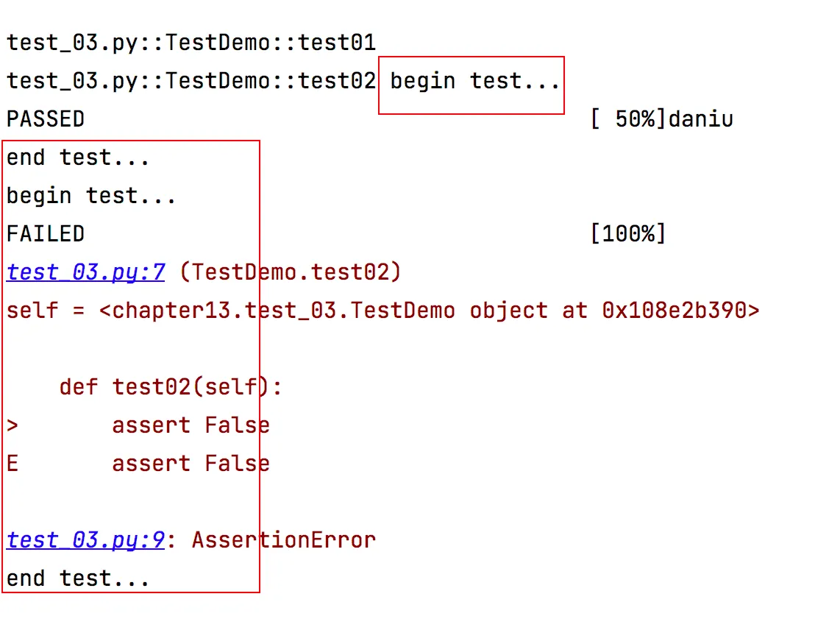
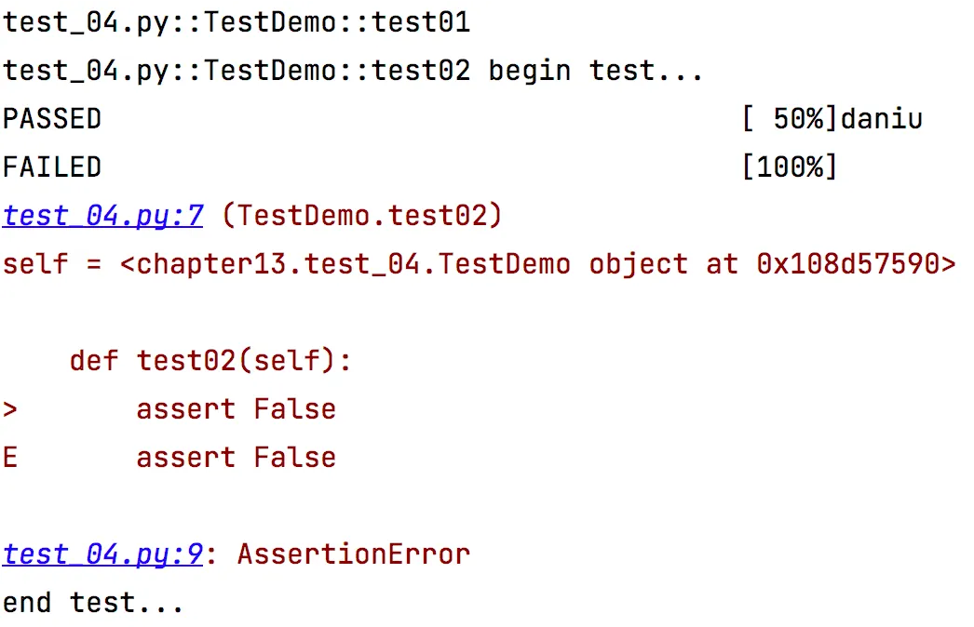
●
setup_class,作⽤范围每个类之前
●
teardown_class，作⽤范围每个类之后
执⾏参数
-x执⾏失败停⽌执⾏
#python -m pytest -v -x test_15.py

Slide 76
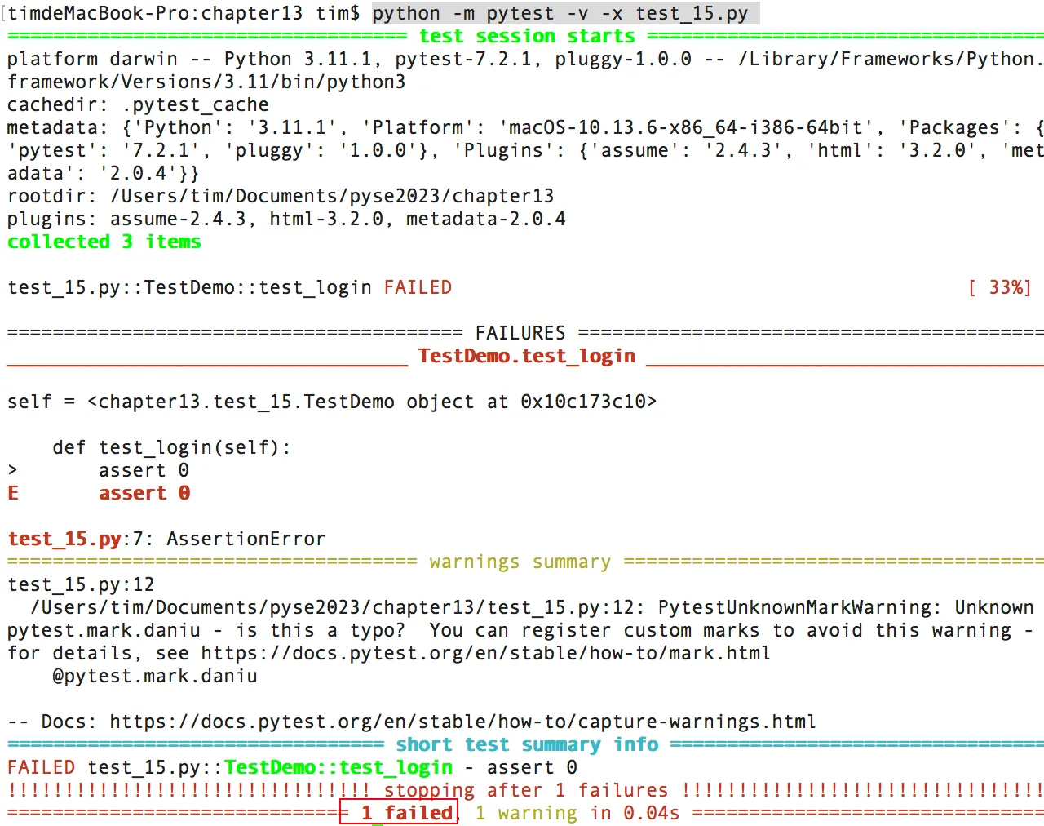
参数 --maxfail=n 如 test_15.py 执⾏两次2败（即有个test是fail则停⽌）
python -m pytest -v --maxfail=2 test_15.py

Slide 77
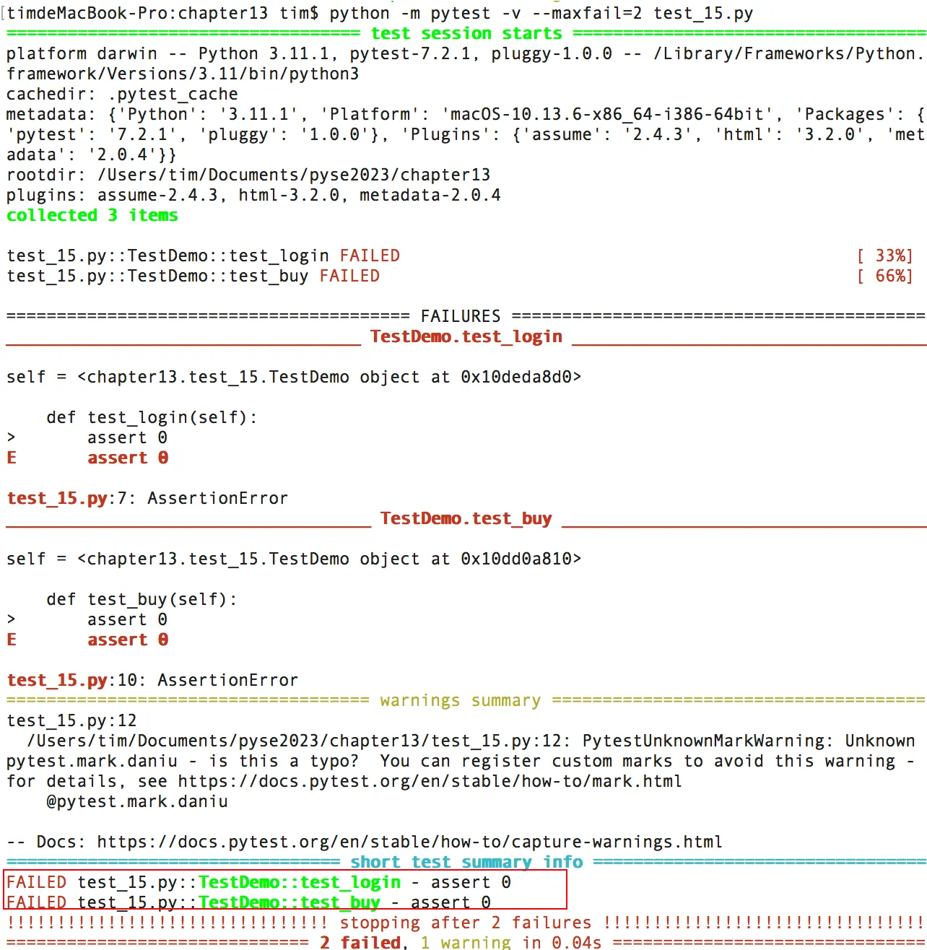
--lf （last failed）重新运⾏上次失败的⽤例
#python -m pytest -v --lf test_15.py
--ff(failed first) 运⾏所有⽤例，但先运⾏上次失败的⽤例， #python -m pytest -v --ff test_15.py
6.3 装饰器
装饰器含义：

Slide 78
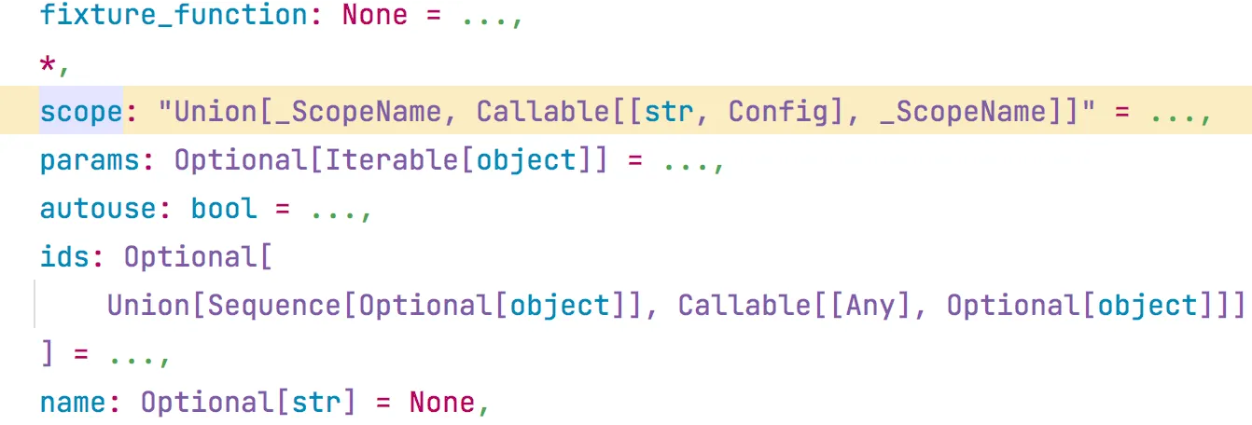
fixture ⾃定义测试⽤例预置条件
params：(list 类型)提供参数数据，供调⽤标记⽅法的函数使⽤
fixture普通⽤法：例：test_fix_01.py
autouse：是否⾃动运⾏,默认为 False 不运⾏，设置为 True ⾃动运⾏,⽆需每个函数注⼊fixture
例:
Python
1 import pytest
2
@pytest.fixture(autouse=True)
def para():
str = "daniutest"
print(str)
7
def test_01(para):
print("⼤⽜测试01")
10
def test_02():
#获取para对象
print("⼤⽜测试02")
14
def test_03():
print("⼤⽜测试03")
17
18

Slide 79
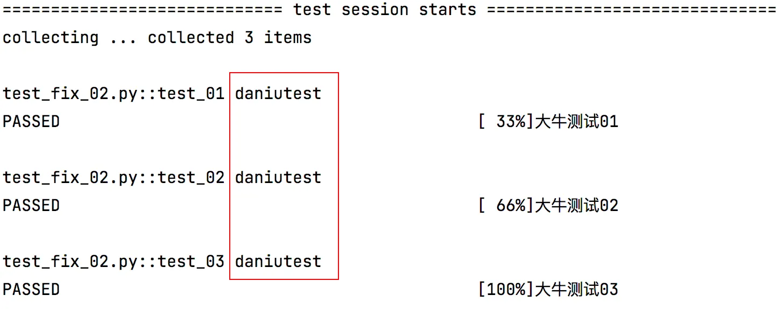

fixture在类外部
Python
1 import pytest
2
@pytest.fixture(scope="class",autouse=True)
def para():
str = "daniutest"
print(str)
class TestDaniu1:
def test_01(self):
print("⼤⽜测试01")
10
def test_02(self):
#获取para对象
print("⼤⽜测试02")
class TestDaniu2:
def test_03(self):
print("⼤⽜测试03")
17
类使⽤fixture
例：test_fix_04.py
params参数使⽤：
通过固定参数 request 传递参数

Slide 80



例:test_fix_05.py
多个参数，params = [''","",""]例：test_fix_06.py
skip 跳过，标注功能暂未实现的或有问题测试⽤例例⼦：
Python
1 @pytest.mark.skip("not done!")
2 | def | test01(self):
3 |  | print ("daniu")
4 |  | assert True
5 | def | test02(self):
6 |  | assert False
@pytest.mark.skipif(condition,reason) 满⾜条件会跳过测试⽅法或类
Python
1
2
3
4
@pytest.mark.skipif(da="daniu",reason="not done!") def test01(self):
print ("daniu") assert True
@pytest.mark.xfail(reason='测试失败') 标记失败⽤例
@pytest.mark.run(order)
@pytest.mark.run(1) 数字越⼩越优先执⾏ pytest.mark.repeat(2) 执⾏当前⽤例两次，再执⾏下⾯⽤例。重复执⾏标记⽤例，安装repeat
⽤法：
#pip install pytest-repeat
执⾏：#python -m pytest -v test_14.py

Slide 81
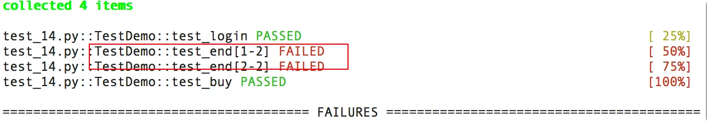


6.4 conftest
conftest⽂件是pytest特有的配置⽂件，可以实现数据、参数、⽅法、函数的共享
fixture中scope参数可以控制fixture的作⽤范围，共有四种fuction、scope、module和session四种，具体如下。
function:每⼀个函数和⽅法都会调⽤：
例：conftest.py
Python
1 | import pytest
2
3 | @pytest.fixture(scope="session")
4 | def auto():
5 | print("daniutest")
class：每⼀个类调⽤⼀次

Slide 82



module：每⼀个python⽂件调⽤⼀次
“ ”
session：是多个⽂件调⽤⼀次,修改⽂件conftest参数为 session
6.5 参数化

Slide 83


●
parametrize参数化，第⼀个参数是字符串；第2个参数是列表
传⼀个参数 多个值：
Python
1 import pytest
2
@pytest.mark.parametrize("param",[10,2,3,4])
def test_method(param):
assert param > 3
6
●
传多个参数，多个值,值⽤元组形式
Python
#参数化，传多个参数多个值
import pytest
3
4 @pytest.mark.parametrize("username,passwd",
5 [("daniu", "daniu123"), ("daniu1", "daniu123"), ( "daniu2", "daniu123")])
def test_login(username, passwd):
print(username + " : " + passwd)
assert username == passwd
if name ==" main ":
pytest.main(["-s","test_07.py"])
●
多个参数混⽤
Python
import pytest
data1 = ['daniu','daniu1']
data2 = ['xiaoniu','xiaoniu2']
@pytest.mark.parametrize("a", data1)
@pytest.mark.parametrize("b", data2)
def test_para(a, b):
print(a + " : " + b)
# assert a == b
if name ==" main ":
pytest.main(["-s","test_08.py"])
●
传⼊字典

Slide 84



Python
import pytest
json=({"username":"daniu","passwd":"123456"},{"username":"daniu1","passwor d":"123456"})
@pytest.mark.parametrize('json', json)
def test_parametrize_1(json):
print(f'username : {json["username"]}, password : {json["password"]}') 6
if name ==" main ":
pytest.main(["-s","test_09.py"])
pytest提供了mark功能，可以给测试⽤例打上各种各样的标签，运⾏⽤例时可以指定运⾏某个标签。mark功能作⽤就是灵活的管理和运⾏测试⽤例
例：给类与⽅法打标签
Python
# 可以给类打标签
@pytest.mark.daniu
class TestDemo:
4
@pytest.mark.xiaoniu
@pytest.mark.daniu
def test_login(self):
pass
9
if name ==" main ":
pytest.main(["-sv","test_10.py"])
注：执⾏标记⽤例
与标记集合

Slide 85

Python
#参数化，传多个参数多个值
import pytest
3
4 @pytest.mark.parametrize("username,passwd",
5 [("daniu", "daniu123"), ("daniu1", "daniu123"),
pytest.param("daniu2", "daniu123", marks=pytest. mark.xfail)])
def test_login(username, passwd):
print(username + " : " + passwd)
assert username == passwd
if name ==" main ":
pytest.main(["-s","test_11.py"])
6.6 集成html与Allure报告
1、普通html报告
#pip install pytest-html
执⾏命令#pytest --html=report.html -sv test01.py
报告：

Slide 86

2、Allure报告
https://allurereport.org/docs/pytest/ mac系统配置。下载zip⽂件
#vi ~/.bash_profile
Python
1 | export | Maven_HOME=/Users/tim/Downloads/apache-maven-3.8.4
2 | export | PATH=$PATH:$Maven_HOME/bin
3 | export | PATH=$PATH:/Users/tim/Downloads/allure-2.25.0/bin
4 | export | PATH
#source ~/.bash_profile
#allure --version
执⾏命令：

Slide 87


#pytest --alluredir=./allure_report -sv test_instance06.py ⽣成json⽂件
或#python -m pytest test_instance07.py --alluredir=./result/2
#allure serve allure_report
⽣成报告如下：

Slide 88


法⼆、使⽤ allure generate ⽣成 html 格式的测试结果报告，并⽤allure open打开
#allure generate ./result/ -o ./result/3 --clean
将 ./result/ ⽬录下的测试数据⽣成 HTML 测试报告到 ./result/3路径下

Slide 89


#allure open -h 127.0.0.1 -p 8883 ./result/3
打开报告：
或者，右键run->index.html 打开报告

Slide 90

#allure generate report\tmp -c -o report\allure-report
report/tmp：每个⽤例的执⾏结果⽣成的每个json⽂件存放的位置
-o report/allure-report：allure报告⽣成的位置【指定⽬录⽣成测试报告】
-c report/allure-report：新的allure报告⽣成之前先把先前的allure报告清理掉
allure标记描述
Overview：总览
Categories：类别，默认是分了failed和error，归类执⾏结果
Suites：测试套件，就是所有⽤例的层级关系，可以根据package、module、类、⽅法查⽤例
Graphs：测试结果图形化，包括⽤例执⾏结果的分布图，优先级，耗时等 Timeline：测试⽤例精确的测试时序（执⾏顺序），包括执⾏时间 Behaviors：⾏为驱动，根据epic、feature、story来分组测试⽤例 Packages：按照package、module来分组测试⽤例
●
●
●
Epic是User Story逻辑上的集合, ⼀个Epic可以被break down成多个⼩的User Story; ⼀个Epic可能需要多个Sprint才能完成
Epic:指⼀个⼤型的、跨越多个迭代周期的⽤户需求或者业务功能
Feature:Epics有时包含着太多且模糊的需求，所以常常包含着不同的特性，⽽⼀个特性就是⼀组可以归为⼀类的需求,就是⼀个Feature

Slide 91
story:Epic 通常包含多个相关的故事（User Story），这些故事描述了 Epic 所包含的具体功能和需求,
User Story 是⼀种简洁、可理解、可验证的描述⽅式，⽤于表示软件系统的⽤户需求和期望⾏为
@allure.epic() | 敏捷中epic
@allure.feature() | 模块
@allure.story() | ⽤户故事
@allure.title(⽤例的标题) | 标题
@allure.testcase() | 链接测试⽤例地址
@allure.issue() | bug，链接地址
@allure.description() | ⽤例描述
@allure.step() | 操作步骤
@allure.severity() | ⽤例等级,blocker，critical，normal， minor，trivial
@allure.link() | 定义⼀个链接在测试报告中展示
@allure.attachment() | 报告添加附件
严重程度（Severity）
Blocker: 即系统⽆法执⾏、崩溃或严重资源不⾜、应⽤模块⽆法启动或异常退出、⽆法测试、造成系统不稳定
Critical：即影响系统功能或操作，主要功能存在严重缺陷，但不会影响到系统稳定性 Major：即界⾯、性能缺陷、兼容性
Minor：不太重要
Trivial:即易⽤性及建议性问题，不重要报告：

Slide 92

●
@allure.step() 只能以装饰器的形式放在类或者⽅法上⾯
with allure.step(): 可以放在测试⽤例⽅法⾥⾯，但测试步骤的代码需要被该语句包含
●
在测试报告中添加图⽚或视频
在测试报告⾥附加图⽚
Plain Text
allure.attach.file("image.png", attachment_type=allure.attachment_type.PNG)
Plain Text
allure.attach.file("video.mp4", name="视频", \
attachment_type=allure.attachment_type.MP4)
修订：https://blog.csdn.net/u010698107/article/details/111416173
python 反射 https://blog.csdn.net/u010698107/article/details/117600196? spm=1001.2014.3001.5502
6.7 配置⽂件
pytest.ini：pytest主配置⽂件，可以改变pytest的默认⾏为，有很多可配置的选项，
markers 作⽤：测试⽤例中添加了 @pytest.mark.smoke 装饰器，如果不添加marks选项的话，就会报warnings
#python -m pytest --markers

Slide 93

例：
Plain Text
import pytest
class TestDemo:
@pytest.mark.smoke
def test01(self):
print ("daniu")
assert True
def test02(self):
assert False
9
@pytest.mark.get
def test03(self):
assert False
if name ==" main ":
pytest.main(["-v","test_02.py"])
运⾏：
#python -m pytest -m get

Slide 94


注册增加警告：
addopts = -rsxX -l --tb=short --strict
解释：
--strict选项表示禁⽌使⽤未在ini⽂件中注册的标记
运⾏：
#python -m pytest --strict-markers
-m ge
//.ini中没有使⽤ge作标记
指定不⽤访问的⽬录：
1、所有⽬录全部运⾏

Slide 95



2、.ini加⼊指定⽂件夹配置
norecursedirs = .* daniu *. egg dist build
不运⾏daniu⽂件夹
3、指定测试⽬录,.ini⽂件增加测试⽬录
如：testpaths = TestCases
4、python_classes
python_classes = *Suite 会搜索xxSuite测试类
5、python_files更改默认的测试⽂件搜索规则
如：新增daniu_xx.py⽂件。
python_files = daniu_*

Slide 96



6、python_functions ⽤于⾃定义测试⽅法
python_functions = niu_*
Python
def niu_04(self):
assert False
addopts参数可以更改默认命令⾏选项
addopts可以更改默认命令⾏参数，将⼀些命令添加到pytest.ini⾥则不需要每次命令⾏执⾏时都带上参数，默认以pytest.ini⾥配置去运⾏，多个命令⾏参数⽤空格分隔，可添加多个命令⾏参数
pytest -v --rerun=2 --html=daniureport.html --self-contained-html -n=auto
log_cli=True, ⽅便查看package中module下测试⽤例是passed还是failed
切换环境插件
#pip install pytest-base-url
⽅式⼀、⽤命令⾏运⾏
#python -m pytest -s --base-url http://www.baidu.com xx.py
//传递⼀个url参数
⽅式⼆、配置⽂件pytest.ini

Slide 97


⽅式三、
Hook函数的名称是确定的；
pytest有⾮常多的钩⼦函数；使⽤时直接编写函数体；
●
pytest测试⽤例的执⾏顺序：
pytest_addoption：添加命令⾏参数，运⾏时先读取命令⾏参数
pytest_collection_modifyitems：收集测试⽤例，收集之后改编码，改执⾏顺序
pytest_collection_finish：收集之后的操作 pytest_runtest_setup：在调⽤pytest_runtest_call之前调⽤ pytest_runtest_call：调⽤执⾏测试的⽤例
●
●
pytest_runtest_makereport：运⾏测试⽤例，返回setup，call，teardown的执⾏结果
例：pytest_addoption传递参数
#python -m pytest -s --env http://www.baidu.com --res http://
●
⽅式四、conftest结合ymal
#pip install PyYAML

Slide 98


第七章 pytest框架搭建
执⾏后
#python -m pytest -s
详⻅视频课程：
第⼋章 平台搭建
selenium grid 多线程测试之selenium-server
Python
1 #java -jar selenium-server-4.1.2.jar standalone

Slide 99

●
访问：http://localhost:4444/
●
环境移植
Python
1 pip freeze > requirements.txt
安装
Python
1 pip install -r requirements.txt
平台优势
账号管理
集成不同的环境
存储每次执⾏结果
发邮件
定时执⾏
.....

Slide 100




Git提交异常：
问题：
commit加上a，a表示新增
#git push -u origin master
Jenkins报告乱码： #System.setProperty("hudson.model.DirectoryBrowserSupport.CSP", "")
问题思考：

Slide 101
在Python中，枚举和我们在对象中定义的类变量时⼀样的，每⼀个类变量就是⼀个枚举项，访问枚举项的⽅式为：类名加上类变量
若有收获，就点个赞吧

